Slide 1




Le vaccinazioni nell’adolescente

Slide 2
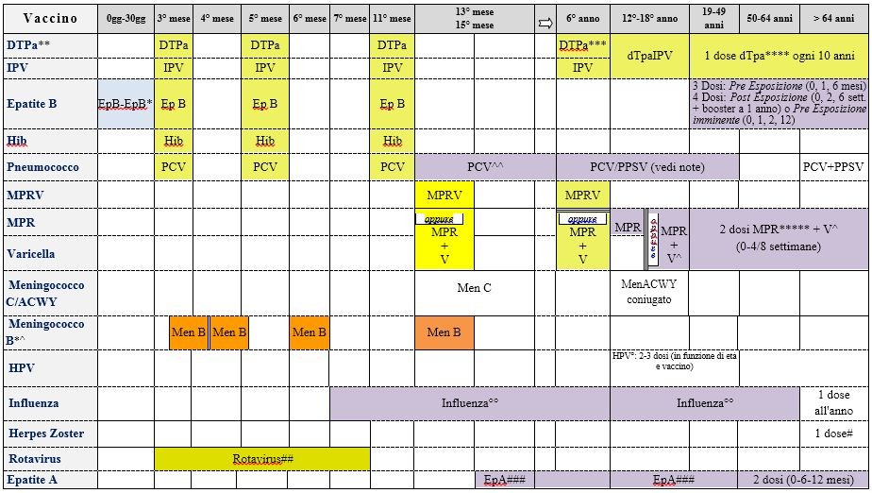
Calendario Vaccinale PNPV 2017-2019

Slide 3
Il vaccino anti (polio)-DTP
Il calendario vaccinale prevede:
Tre dosi nel primo anno di vita ( a 2 – 4 - 10 mesi )
Una dose di richiamo a 5-6 anni
Una dose di richiamo a 15 anni
Un richiamo ogni 10 anni per tutta la vita
Nei nati fino al 2002 ( vaccinati con OPV ) il richiamo dell’ antipolio si fa solo in caso di viaggi in zone endemiche per polio
Nei nati dal 2003 ( vaccinati con IPV ) il richiamo dell’antipolio si fa ogni 10 anni

Slide 4
3 patologie da non dimenticare
necessarie vaccinazioni di richiamo
rischio collettivo e individuale in caso di abbassamento delle coperture
Difterite: era stata eliminata dall’Italia. Recenti casi dovuti a calo coperture
→ sempre molto grave, a volte letale
Pertosse: vaccinare adulti e in gravidanza per proteggere anche il neonato
→ Grave nel neonato; rischio ospedalizzazione a tutte le età, anche anziano
Tetano: protezione individuale, anche per profilassi post-esposizione
→ ubiquitaria, presente nell’ambiente

Slide 5


DIFTERITE

Slide 6

Patogenesi
La difterite è una malattia infettiva provocata dal batterio Corynebacterium diphtheriae.
Una volta entrato nel nostro organismo, questo agente infettivo rilascia una tossina che può danneggiare, o addirittura distruggere, organi e tessuti.
Gli organi coinvolti variano a seconda del tipo di batterio:
il più diffuso colpisce la gola, il naso e, talvolta, le tonsille.
Un altro tipo provoca, invece, ulcere della pelle.
Per quanto possa colpire a qualsiasi età, la difterite riguarda essenzialmente soggetti non vaccinati.
Vie di trasmissione
Il contagio può avvenire per contatto diretto con un malato o un portatore sano o, più di rado, per contatto indiretto con oggetti contaminati da secrezioni delle lesioni di un malato.
Fonte: www.epicentro.iss.it/problemi/difterite/difterite.asp.

Slide 7

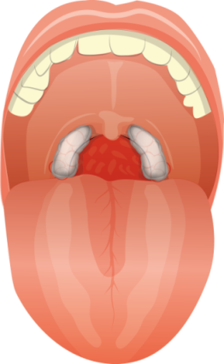
Sintomi
La malattia coinvolge quasi ogni membrana mucosa in relazione alla localizzazione del batterio (naso, faringe, laringe e cute).
Quando l’infezione riguarda l’apparato orofaringeo, i primi sintomi sono mal di gola, perdita dell’appetito e febbre leggera.
Entro 2-3 giorni, sulla superficie delle tonsille e della gola si forma una caratteristica membrana grigiastra, dai margini infiammati.
Successivamente, la tossina genera ostruzione, anche completa, delle vie respiratorie (croup difterico).
Fonte: www.epicentro.iss.it/problemi/difterite/difterite.asp.

Slide 8
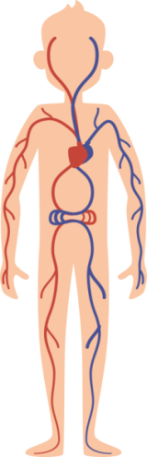

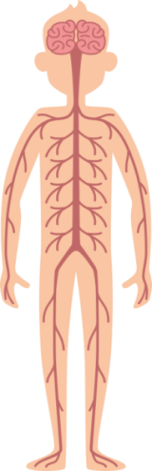

Complicanze
Generalmente, la malattia ha un decorso benigno e la gravità dipende dalla diffusione della tossina.
Le complicanze interessano il sistema respiratorio (ostruzione delle vie aeree), il cuore (miocardite), i reni (insufficienza renale) e il sistema nervoso (neuropatia periferica).
La terapia consiste nella somministrazione immediata dell’antitossina difterica e di antibiotici (eritromicina o penicillina).
I malati vanno isolati per evitare il contagio di altre persone, pericolo che svanisce dopo 2 giorni di terapia.
Fonte: www.epicentro.iss.it/problemi/difterite/difterite.asp.

Slide 9
Nel corso della storia…
La difterite è stata una delle malattie infettive più temute che, a livello mondiale, ha causato devastanti epidemie con alti tassi di mortalità.
► Dal 2011 al 2015, l’India ha registrato il maggior numero di casi (18.350), seguita da Indonesia e Madagascar (3.203 e 1.633 casi, rispettivamente).
Fonte: www.who.int/immunization_monitoring/data/data_subject/en/index.html.

Slide 10
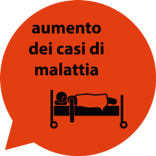





Nuove epidemie e recrudescenze di difterite
La difterite resta un problema di salute significativo nei paesi con scarsa copertura vaccinale
o con sacche di popolazione non immunizzata.
In Italia la vaccinazione antidifterica è diventata obbligatoria nel 1939.

Slide 11
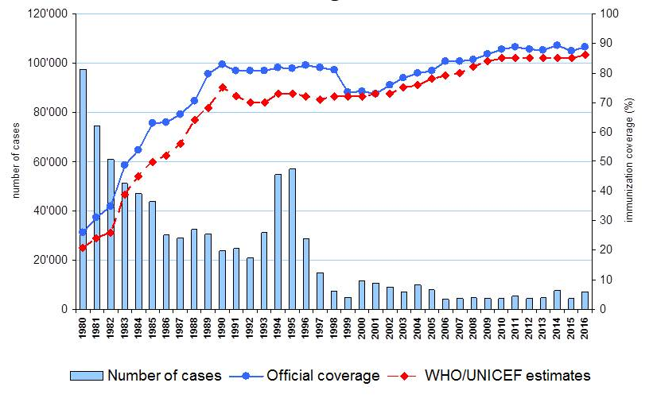
Incidenza della difterite nel mondo 1980-2016
e andamento della copertura vaccinale dTpa 3ª dose
L’incidenza della malattia a livello mondiale è in riduzione a partire dal 1980-1981
in relazione all’incremento delle coperture vaccinali.
Numero di casi
Copertura (%)
Numero di casi
Cop. ufficiale
Stime WHO/UNICEF
Fonte: www.who.int/immunization/monitoring_surveillance/burden/diphtheria/en/
Notes:
Nel 2011 sono stati segnalati all’OMS un totale di 4.880 casi contro i 97.164 verificatisi nel 1980.
Dal 2011 al 2015, l'India ha registrato il maggior numero di segnalazioni casi (18 350 casi) seguiti da Indonesia e Madagascar (3203 e 1633 casi, rispettivamente).

Slide 12
Anticorpi contro la tossina difterica nella popolazione italiana, 1996-97

Slide 13
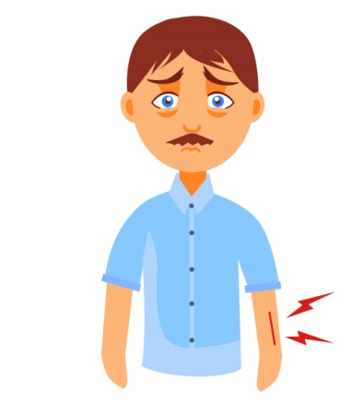
TETANO

Slide 14



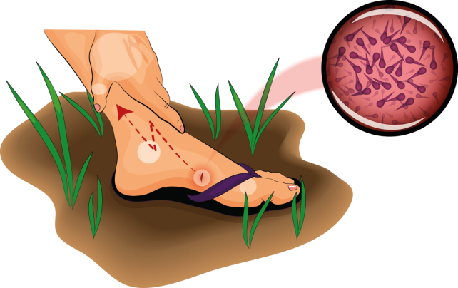
Patogenesi
Il tetano è una malattia causata da un batterio (Clostridium tetani) diffuso nel terreno sotto forma di spora. Le spore si sviluppano in batteri quando entrano nel corpo.
La malattia è causata dalla tossina da esso rilasciata che altera il funzionamento del sistema nervoso e provoca contrazioni incontrollate dei muscoli, fino alla paralisi respiratoria.
Vie di trasmissione
Il batterio è diffusissimo nell’ambiente (terreno, spine vegetali, saliva di animali). Penetra nell’organismo tramite ferite, anche molto piccole, contaminate dalle spore del tetano nelle quali inizierà a produrre la tossina.
Il periodo di incubazione va da 3 a 21 giorni, di solito circa 8 giorni. Non esiste il contagio tra persone. In caso di lesioni sospette per il tetano risulta indispensabile, nei soggetti non vaccinati, l’uso di immunoglobuline emoderivate.
Fonte: www.vaccinarsi.org/malattie-prevenibili/tetano.html.

Slide 15
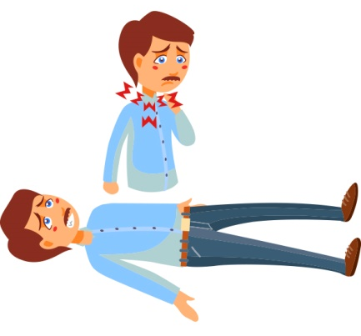
Sintomi
Il tetano esordisce generalmente con una contrattura del muscolo massetere che dà al volto del paziente un aspetto caratteristico (riso sardonico), seguita da rigidità del collo, difficoltà a deglutire e rigidità dei muscoli addominali.
Gli spasmi possono verificarsi frequentemente, durano per diversi minuti e possono continuare per 3-4 settimane. La guarigione completa può richiedere mesi.
Complicanze
Il tetano può determinare complicanze anche molto gravi.
Lo spasmo delle corde vocali e/o lo spasmo dei muscoli della respirazione possono provocare seri problemi alla respirazione. Gli spasmi muscolari possono determinare fratture della colonna vertebrale o delle ossa lunghe.
I casi che hanno più probabilità di essere fatali si verificano in persone con più di 60 anni (18%) e in persone non vaccinate (22%).
Fonte: www.vaccinarsi.org/malattie-prevenibili/tetano.html.

Slide 16
EU vs. Italia 2017: distribuzione percentuale
dei casi di tetano per fascia d’età
In Italia la vaccinazione antitetanica
è diventata obbligatoria nel 1963.
Nel 2017 in Italia il numero di casi nei maschi ultra65enni ha superato per la prima volta il numero di casi notificati nelle femmine.
Fasce d’età
Fonte: ECDC, Surveillance Atlas of Infectious Disease.
Notes:
Importante notare come il maggior numero di casi si verifichi in persone anziane, soprattutto in donne (in base al dato storico fino al 2016) che hanno avuto minori probabilità di aver fatto i richiami dell’antitetanica nel corso della vita perché non hanno fatto la leva militare. Nelle fasce di età più giovani, infatti, questa differenza fra i due sessi scompare.

Slide 17
Casi di tetano in Italia 2001-2010
Distribuzione per luogo dell’incidente
Nonostante il miglioramento nella qualità dell’assistenza, il tetano è ancora oggi gravato da un tasso di letalità molto alto: 21 casi mortali su 60 casi in media l’anno riportati
nel periodo 2001-2010.
Campagna
Giardino
Casa (indoor)
Strada (incidente stradale)
Altro
Fonte: Filia A. et al. Tetanus in Italy 2001-2010: A continuing threat in older adults. Vaccine 2014.

Slide 18
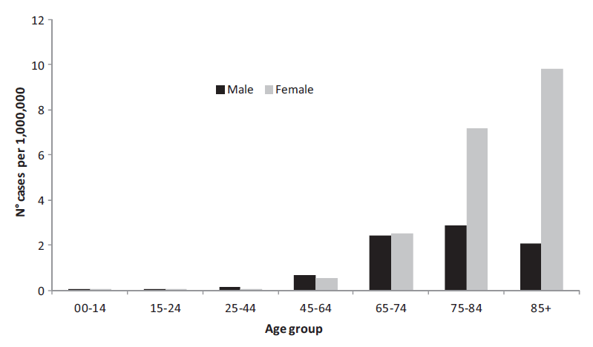
Incidenza (n. casi/100.000) del tetano in Italia, periodo 2001-2010
A. Filia et al. Vaccine 2014

Slide 19

PERTOSSE

Slide 20

Patogenesi
La pertosse, detta anche tosse canina, è una malattia infettiva causata dal batterio Bordetella pertussis.
Il periodo di incubazione è 10 giorni. L’infezione esordisce con tosse, mal di gola, febbre e secrezioni nasali.
La malattia colpisce tutte le età, soprattutto i bambini. Le complicanze nell’adulto sono perdita di peso (33%), incontinenza urinaria (28%), sincope (6%), fratture costali da tosse grave (4%).
Vie di trasmissione
Il contagio avviene dal malato al sano suscettibile all’infezione attraverso le goccioline di saliva emesse con la tosse, gli starnuti o anche semplicemente parlando.
Un adulto con la pertosse può contagiare fino al 90% dei soggetti suscettibili all’infezione con cui viene a contatto.
La protezione che si acquisisce ‒ con l’infezione o con la vaccinazione ‒ diminuisce con il passare degli anni; pertanto, è necessario effettuare i richiami previsti dal calendario vaccinale.
Fonte: www.vaccinarsi.org/malattie-prevenibili/pertosse.html; www.cdc.gov.
Notes:
Altre complicazioni possono includere anoressia, disidratazione, epistassi, ernie e otite media. Complicazioni più gravi possono includere l'encefalopatia a causa dell'ipossia dovuta a tosse o eventualmente a tossina, pneumotorace, prolasso rettale, ematomi subdurali e convulsioni.

Slide 21
Vaccinazione antipertosse
DIFTERITE TETANO PERTOSSE
La vaccinazione cellulare è stata inserita nel 1974 nel programma EPI dell’OMS.
In Italia il vaccino antipertosse acellulare è stato introdotto nel 1996; nel 1999 è stato previsto il richiamo DTPa a 5-6 anni, mentre nel PNV 2005-2007 è stato inserito il richiamo in adolescenza (11-15 anni).

Slide 22
La pertosse,
questa illustre sconosciuta
Altamente contagiosa
(80%-90% attack rate secondario tra suscettibili)¹⁻³
Perdita immunità dopo 4-10 anni,
sia da infezione naturale che da vaccinazione
→ necessaria vaccinazione di richiamo⁵
Conosciamo la clinica e la trasmissione
ma ne sottostimiamo il burden e la reale epidemiologia
Diagnosi clinica complessa
Appropriati esami di laboratorio non sempre disponibili
Morbilità in tutte le età, soprattutto neonati¹⁻³
Causa 13%-17% dei casi di tosse prolungata in ado e adulti⁴ → espongono i neonati a rischio¹
1. CDC. MMWR. 2005;55(RR-14):1-16.
2. CDC. MMWR. 2006;55(RR-17):1-37.
3. CDC. Epidemiology and Prevention of Vaccine-Preventable Diseases. Hamborsky J. 13th ed
4. Cherry JD. The epidemiology of pertussis. Pediatrics. 2005;115(5):1422-1427
5. Wendelboe AM. Duration of immunity against pertussis after natural infection or vaccination. Pediatr Infect Dis J. 2005, 24(5 Suppl):S58-61.

Slide 23


Perché è importante vaccinarsi da adulti contro la pertosse?
L’immunità dura solitamente 4-10 anni
  Indipendentemente se da vaccino o da infezione naturale
  Indipendentemente dal tipo di vaccino
Malattia sotto diagnosticata e sottostimata
  Nella popolazione infantile
  Negli adolescenti e adulti che spesso presentano forme asintomatiche
I casi più gravi di pertosse si verificano nei bambini <6mesi, quando sono troppo piccoli per iniziare o non hanno completato il ciclo vaccinale
L’unica strategia per prevenire la pertosse nei neonati è la vaccinazione materna
  La vaccinazione dTpa ha dimostrato un’effectiveness di oltre il 90% nella riduzione dei casi.
  La vaccinazione dTpa è altamente sicura per la mamma e il neonato
Gabutti G, Azzari C, Bonanni P. Pertussis, current perspectives on epidemiology and prevention. Hum Vaccin Immunother, 2015;11:108-17.

Slide 24
La pertosse può essere molto grave anche nell’adulto
La pertosse nell’adulto può comportare serie complicazioni (polmonite) e richiedere l’ospedalizzazione
  Gli anziani sono i più colpiti con un 12% di casi che richiedono ospedalizzazione
La pertosse dell’ adulto è meno frequente rispetto al lattante ed all’ adolescente ma, soprattutto nell’ anziano, può essere grave e comportare ospedalizzazione
Patologia della pertosse negli adulti
USA, 1996-2004
Adulti 19-64 aa
Anziani ≥ 64 aa
% di adulti
Polmonite
Convulsioni
Ospedalizzazione
MMWR December 2006 Vol. 55/RR-17

Slide 25
Vaccinazioni per la vita: l‘esempio pertosse
Età prescolare
Neonati e infanti
Adolescenti
Controllo della Pertosse
Donne in gravidanza
Adulti
Cocoon strategy
Gruppi target/rischio
Es. Operatori Sanitari
Forsyth K, et al. Vaccine 2007;25(14):2634–2642.
Forsyth K, et al. Clin Infect Dis 2004;39(12):1802–1809.
Guiso N, Liese J, Plotkin S. Hum Vaccin. 2011;7(4):481–488.
Zepp F, et al. Lancet Infect Dis. 2011;11(7):557–570.

Slide 26
Decadimento dell’immunità
contro la pertosse
L’immunità contro la pertosse viene persa 4–12 anni dopo la vaccinazione dell’infanzia e 4–20 anni dopo l’infezione acquisita naturalmente
Il decadimento dell’immunità dopo la vaccinazione o dopo l’infezione naturale contribuisce in maniera significativa all’incidenza dei casi in età adolescenziale e adulta.
Wendelboe et al. Pediatr Infect Dis J 2005;24:S58–S61

Slide 27
Obiettivi della vaccinazione
Polio - dTp
negli adolescenti e adulti
Protezione degli adolescenti e adulti
Riduzione del reservoir di B. pertussis
Booster tetano e difterite
Riduzione dell’incidenza della pertosse nelle altre fasce d’età (inclusi i lattanti)

Slide 28

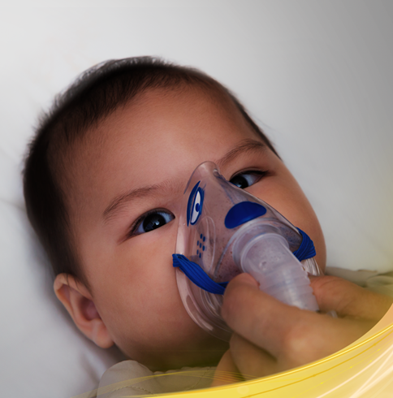
NEONATI E BAMBINI SONO A MAGGIOR RISCHIO DI COMPLICANZE
ALTI TASSI DI COMPLICANZE ASSOCIATE ALLA PERTOSSE SONO RIPORTATE NEI BAMBINI (<2 MESI) :
>90%
OSPEDALIZZAZIONI
15–25%
POLMONITI
2–4%
CONVULSIONI
0.5–1%
ENCEFALOPATIA
0.5–1%
MORTE
Modificato da : Hong JY. Update on pertussis and pertussis immunization. Korean J Pediatr. 2010;53:629-633.
Notes:
Slide notes:
This lack of vaccine available for use in newborns and infants under the age of 2 months is particularly problematic because the immature immune systems of newborns and infants render them especially vulnerable to pertussis. We see the highest rate of complications of pertussis in infants under the age of 12 months: hospitalization, pneumonia, seizures, encephalopathy and death.¹
References:
1. Hong JY. Update on pertussis and pertussis immunization. Korean J Pediatr. 2010;53:629-633.

Slide 29
La fonte di infezione più comune del neonato è la madre (o altri familiari)
Fonte di infezione tra i contatti del neonato (%)
Madre
Padre
Fratelli
Nonni
altro
16%
6%
32%
29%
18%
Adattato da Wiley KE et al. Vaccine 2013;31:618–625

Slide 30

Circolare Ministero Salute per vaccinazioni in età fertile e gravidanza – ERRATA CORRIGE
7 Agosto 2018 → 21 Novembre 2018 → 12 Novembre 2019
Vaccinazioni raccomandate in gravidanza:
dTpa
3° trimestre di ogni gravidanza
→ NOTA esplicativa 3° trimestre: da 27ª a 36ª settimana
idealmente 28ª settimana
Flu
Donne che all’inizio o nel corso della stagione epidemica dell’influenza si trovino in gravidanza o nel postpartum
Confermati gli obiettivi
Invito alle Regioni:
campagne di comunicazione
Includere le vaccinazioni in gravidanza nelle iniziative di salute materno-infantile
Identificare e monitorare obiettivi e indicatori nei futuri Piani Sanitari Regionali
Vaccinazioni raccomandate in età fertile
MPRV, HPV e richiamo dTpa ogni 10 anni

Slide 31
Vaccinazioni durante la gravidanza
Nel corso di ogni gravidanza e per ogni successiva gestazione sono raccomandate le vaccinazioni anti-dTpa e anti-influenza (se la gestazione si verifica nel corso di una stagione influenzale).
La vaccinazione dTpa deve essere somministrata durante ogni gravidanza, anche se la donna in gravidanza sia già stata vaccinata o sia in regola con i richiami decennali o abbia contratto la pertosse.
L’ACIP (Advisory Committee on Immunization Practices-CDC) raccomanda la vaccinazione con vaccino combinato difterite-tetano-pertosse (acellulare) in formulazione adulti (dTap) a ogni gravidanza, preferibilmente tra la 27° e la 36° settimana
Il Piano Nazionale Prevenzione Vaccinale (PNPV) 2017-2019 individua la 28° settimana come periodo ideale per la somministrazione della vaccinazione.

Slide 32
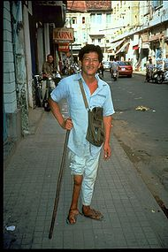
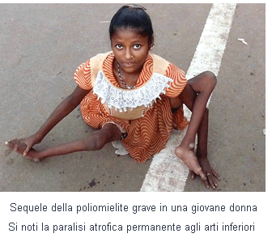
LA POLIOMIELITE: CENNI DI CLINICA ED EPIDEMIOLOGIA
La poliomielite è una grave malattia infettiva a carico del sistema nervoso centrale che colpisce soprattutto i neuroni motori del midollo spinale.
La malattia è causata da tre tipi di polio-virus (1,2 ,3), appartenente al genere enterovirus.
In generale, la polio ha effetti più devastanti sui muscoli delle gambe che su quelli della braccia.
Le gambe perdono tono muscolare e diventano flaccide, una condizione nota come paralisi flaccida.
http://www.epicentro.iss.it/problemi/polio/polio.asp

Slide 33
LA POLIOMIELITE: CENNI DI CLINICA ED EPIDEMIOLOGIA
Le cellule umane sono provviste di specifici recettori proteici ai quali i poliovirus possono aderire e quindi penetrare nelle cellule suscettibili.
Il virus infetta le cellule dell'orofaringe, le tonsille, i linfonodi del collo e l'intestino tenue. L'infezione evolve attraverso cicli di replicazione virale, determinando la distruzione delle cellule infette.
Una volta instaurata l'infezione, i poliovirus possono raggiungere il sistema nervoso centrale attraverso la barriera emato-encefalica, tramite il torrente ematico o attraverso le fibre nervose.
http://www.salute.gov.it/malattieInfettive/

Slide 34
LA POLIOMIELITE: CENNI DI CLINICA ED EPIDEMIOLOGIA
Quando soggetti non immuni sono esposti a poliovirus selvaggi si possono avere infezioni inapparenti prive di sintomi, con pochi sintomi (febbricola, nausea, diarrea), meningiti asettiche, o forme paralitiche.
Il periodo di incubazione varia da 4 a 35 giorni, tipicamente 7-14 giorni.
Nelle persone immunocompetenti i poliovirus possono essere rilevati nell'orofaringe.
Per 1-2 settimane, nel sangue per circa 1 settimana, nelle feci per 1-2 mesi dopo l'infezione iniziale. Nei casi fatali i poliovirus possono essere rilevati nelle feci, nel contenuto intestinale, nei linfonodi, nel tessuto cerebrale e nel midollo spinale.
http://www.salute.gov.it/malattieInfettive/

Slide 35
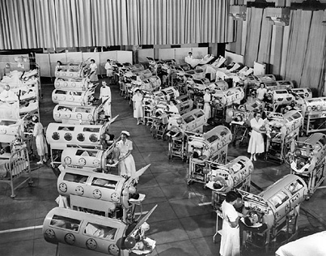
LA POLIOMIELITE: CENNI DI CLINICA ED EPIDEMIOLOGIA
In casi di infezione estesa a tutti gli arti, il malato può diventare tetraplegico.
Nella forma più grave, quella bulbare, il virus paralizza i muscoli innervati dai nervi craniali, riducendo la capacità respiratoria, di ingestione e di parola.
http://americanhistory.si.edu/polio/historicalphotos/album.htm
http://www.epicentro.iss.it/problemi/polio/polio.asp

Slide 36
COME SI TRASMETTE IL POLIOVIRUS
Il contagio avviene per via oro-fecale, attraverso l’ingestione di acqua o cibi contaminati o tramite la saliva e le goccioline emesse con i colpi di tosse e gli starnuti da soggetti ammalati o portatori sani.
Il poliovirus si moltiplica nella mucosa oro-faringea, nell’intestino e nei tessuti linfatici sottostanti e può diffondersi anche attraverso le feci, ben prima che i sintomi della malattia siano evidenti.
L’uomo rappresenta l’unico serbatoio naturale del virus della poliomielite, che può colpire persone di tutte le età ma principalmente si manifesta nei bambini
sotto i tre anni.
http://www.epicentro.iss.it/problemi/polio/polio.asp

Slide 37
SOGGETTI A RISCHIO E FATTORI DI RISCHIO (I)
Anche i soggetti immunizzati possono venire infettati dal virus, senza svilupparne i sintomi, e trasmetterlo ad altri.
Data la ridotta probabilità che un individuo infettato sviluppi sintomi chiari e visibili, come la paralisi, la catena di trasmissione può allargarsi rapidamente, soprattutto in assenza di misure igieniche adeguate.
Solo l’1% dei malati di polio sviluppano la paralisi, il 5-10% sviluppa una forma di meningite asettica, il restante 90% circa sperimenta solo sintomi simili a una influenza e ad altre infezioni virali.
http://www.epicentro.iss.it/problemi/polio/polio.asp

Slide 38
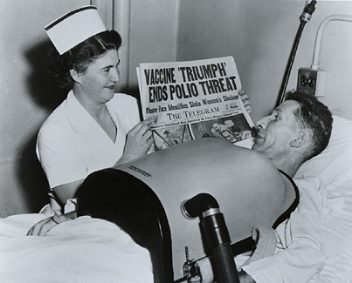
PERCHÉ LA POLIO È UNA MALATTIA PREVENIBILE MEDIANTE VACCINAZIONE?
esistono vaccini efficaci e (abbastanza) sicuri
si crea immunità di gregge
i tre polio virus sono stabili
l’unico serbatoio è l’uomo
l’infezione non cronicizza
Patti AM, Ann Igiene 2010
http://americanhistory.si.edu/polio/historicalphotos/album.htm

Slide 39
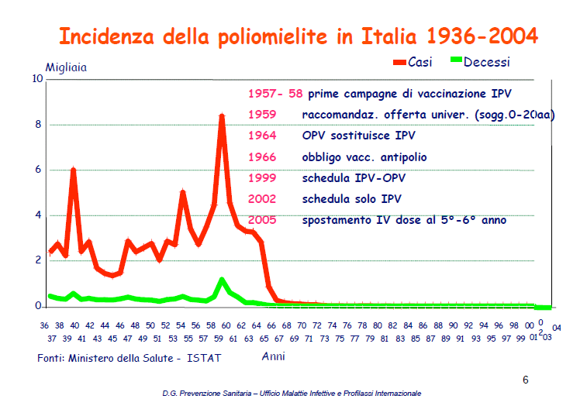

Slide 40
L' Italia è in questo momento ancora polio free, ma è un paese a forte rischio di importazione di virus polio selvaggio, di virus Sabin e dei loro derivati poiché mantiene continui scambi con le aree endemiche e di nuova circolazione o semplicemente con paesi che ancora adottano il vaccino OPV.
Patti AM, Ann Igiene 2010

Slide 41
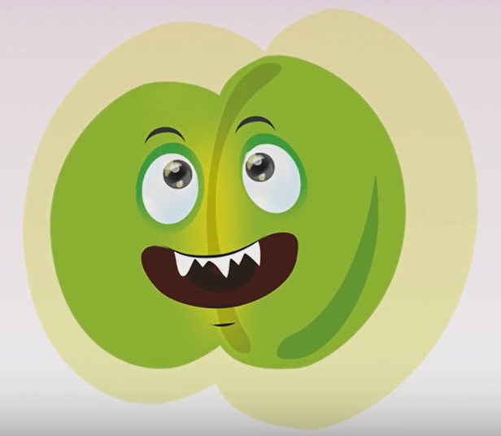
Meningite da meningococco

Slide 42
Agenda
Che cosa sono il meningococco e la meningite meningococcica?
Come si trasmette la meningite?
Quali sono i sintomi e le conseguenze?
Chi è a rischio?
Come si cura?
Come si può prevenire?
Notes:
http://www.progettobfree.it/servizi-utili/la-voce-dell-esperto-canale-video

Slide 43
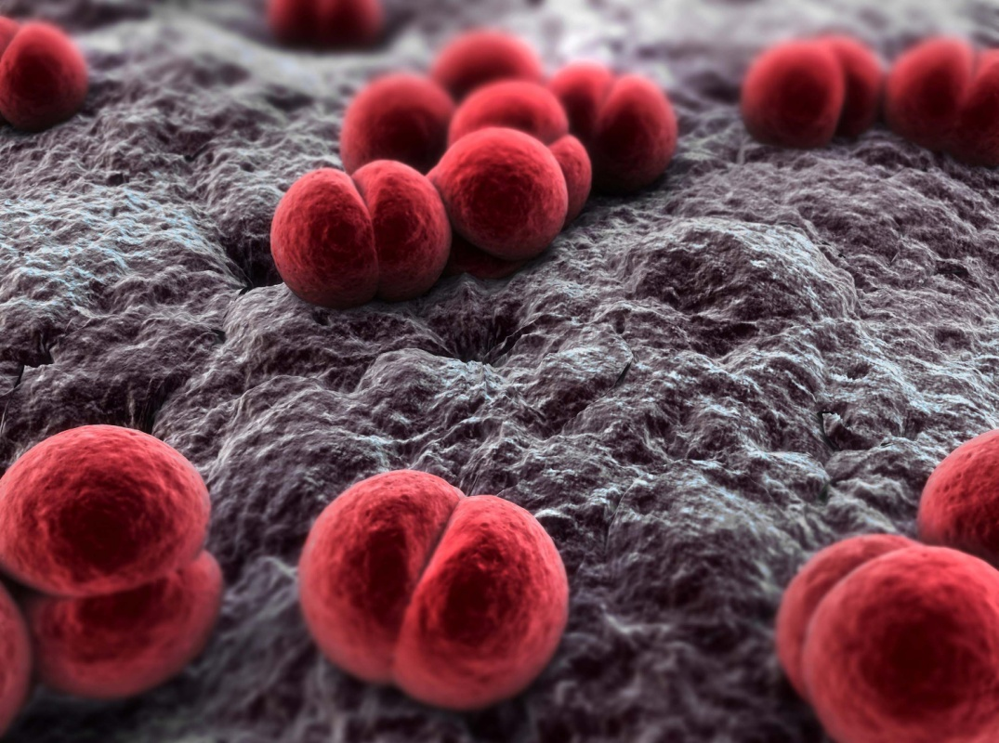
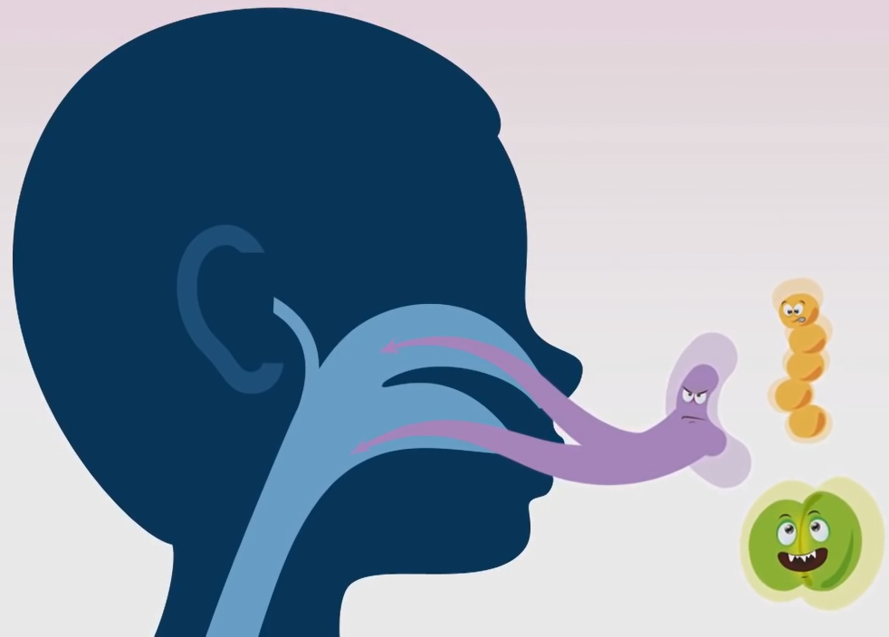
Che cos’è il meningococco?
Il meningococco è un batterio che può risiedere nelle vie respiratorie e talvolta causare la meningite

Slide 44
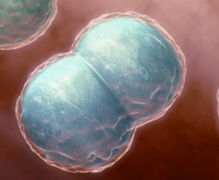
Il Patogeno:Neisseria meningitidis
Patogeno strettamente umano
Diplococco capsulato Gram negativo¹
Colonizza la mucosa naso-faringea
Trasmissione^{3, 4}
  Secrezioni respiratorie
  Contatto diretto
  Periodo di incubazione: 2–10 giorni
1. van Deuren M, et al. Clin Microbiol Rev. 2000;13:144-166; 2. Brigham KS, et al. Curr Opin Pediatr. 2009;21:437-443; 3. Dull PM, et al. J Infect Dis. 2005;1919:33-39; 4. WHO. Fact sheet: meningococcal meningitis. 2010; 5
Notes:
Key Point:
Neisseria meningitidis is strictly a human pathogen that can be carried and transmitted through person-to-person contact.
Slide Overview:
N meningitidis is a gram-negative diplococcus and can only colonize in the human nasopharyngeal tract.¹
Carriage of the bacteria is relatively common. The prevalence of carriage, based on several studies, ranges from 0.6% to 34.5% in the general population.²
Transmission occurs through the droplet route by means of respiratory secretions and direct contact.^{3,4}
The disease has an incubation period of 2 to 10 days and can be fatal within
24 to 48 hours following onset of symptoms.³
References:
van Deuren M, Brandtzaeg P, van der Meer JW. Update on meningococcal disease with emphasis on pathogenesis and clinical management. Clin Microbiol Rev. 2000;13:144-166.
Brigham KS, Sandora TJ. Neisseria meningitidis: epidemiology, treatment and prevention in adolescents. Curr Opin Pediatr. 2009;21:437-443.
Dull PM, Abdalwahab J, Saatchi C, et al. J Infect Dis. 2005;191:33-39.
World Health Organization. Fact sheet: meningococcal meningitis. 2010. http://www.who.int/mediacentre/factsheets/fs141/en/print.html. Accessed December 4, 2007.
1/van Deuren/
p144/col1/
para2
4/WHO fact sheet/p1/
para3
1/van Deuren/
p144/col1/
para2; p146/
col1/para3
4/WHO fact-sheet/p1/ ¶3,5
3/Dull/p 33/
col1/para1
2/Brigham/ p438/col1/para 3
2/Brigham/ p438/col1/ para3
3/Dull/p 33/
col 1/para1
5/Rosenstein 2001/p1379/
fig1

Slide 45


Neisseria meningitidis
Classificazione
Y
A
B
C
W
Presenti 12 sierogruppi distinti in base alla capsula polisaccaridica
Più del 90% dei casi di malattia invasiva son causati da 5 sierogruppi:
  A, B, C, Y and W-135
van Deuren M, et al. Clin Microbiol Rev. 2000;13:144-166; 2. Brigham KS, et al. Curr Opin Pediatr. 2009;21:437-443;
3. Dull PM, et al. J Infect Dis. 2005;1919:33-39; 4. WHO. Fact sheet: meningococcal meningitis. 2010; 5

Slide 46

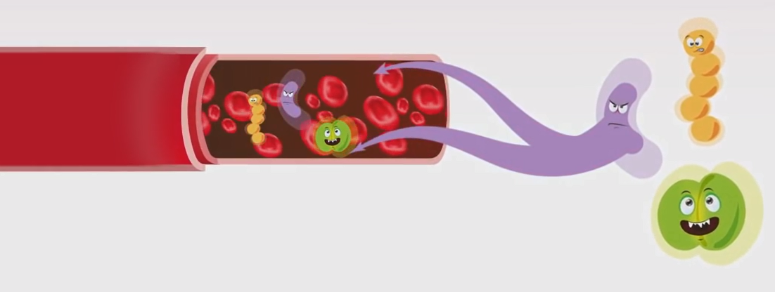
Che cos’è la meningite?
La meningite è una grave infezione della sottilissima membrana che riveste il cervello e il midollo spinale
Notes:
Il meningococco rappresenta una delle principali cause di meningite batterica (infezione della meninge) e setticemia (infezione del sangue) nel mondo e la principale causa di meningite nei bambini e nei giovani adulti, in particolare nei Paesi ad alto reddito.
Nel caso in cui l’infezione colpisca sia le meningi sia il sangue, si parla di malattia meningococcica.

Slide 47

La malattia meningococcica
Nel caso in cui l’infezione colpisca sia le meningi sia il sangue, si parla di malattia meningococcica.
Progredisce
Rapidamente
Potenzialmente
Letale
Si trasmette
con facilità
E’ difficile da
diagnosticare
Thompson MJ, et al. Lancet. 2006;367:397-403.

Slide 48
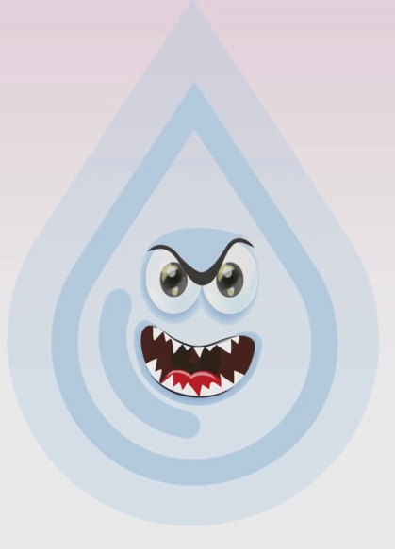

Come si trasmette?
Attraverso il contatto con la saliva, le secrezioni nasali o le secrezioni respiratorie
In particolare, il contagio può avvenire in seguito a:
un bacio
tosse e starnuti
la condivisione di bicchieri o oggetti personali, quali spazzolino da denti, rossetto o sigarette
il periodo di incubazione varia dai 2 ai 10 giorni e la malattia è contagiosa soltanto durante la fase acuta dei sintomi e nei giorni immediatamente precedenti la loro comparsa.
Non sempre la presenza del batterio a livello di naso e gola porta allo sviluppo della meningite; si parla in questo caso di “portatori sani”, che nella maggior parte dei casi non si ammalano, ma che rappresentano una importante fonte di contagio per la popolazione.
Il batterio è presente nel naso e nella gola del 8-25% della popolazione sana, con percentuali più elevate tra i giovani adulti, senza causare alcun sintomo.
Notes:
La meningite batterica si trasmette attraverso il contatto con la saliva, le secrezioni nasali o le secrezioni respiratorie.
Perché il contagio avvenga è comunque necessario essere a contatto prolungato con la persona infetta o essere stati a contatto diretto con le secrezioni orali del paziente.
In particolare, il contagio può avvenire in seguito a:
un bacio
tosse e starnuti
la condivisione di bicchieri o oggetti personali, quali spazzolino da denti, rossetto o sigarette
Solitamente il periodo di incubazione varia dai 2 ai 10 giorni e la malattia è contagiosa soltanto durante la fase acuta dei sintomi e nei giorni immediatamente precedenti la loro comparsa.
Non sempre la presenza del batterio a livello di naso e gola porta allo sviluppo della meningite; si parla in questo caso di “portatori sani”, che nella maggior parte dei casi non si ammalano, ma che rappresentano una importante fonte di contagio per la popolazione.
Il batterio è presente nel naso e nella gola del 8-25% della popolazione sana, con percentuali più elevate tra i giovani adulti, senza causare alcun sintomo.

Slide 49
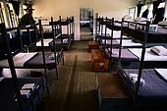

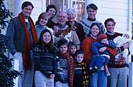





Adolescente: fattori di rischio per acquisizione dello stato di portatore
Caserme
Dormitori
Sovraffollamento
casalingo
Viaggi
Fumo
Tosse
Baci profondi
Locali/discoteche
1. Brigham KS, et al. Curr Opin Pediatr. 2009;21:437-443; 2. Meningococcal Meningitis. Fact sheet No. 141. World Health Organization. http://www.who.int/mediacentre/factsheets/fs141/en; 3. Imrey PB, et al. Am J Epidemiol. 1996;143:624-630; 4. Bras F, et al. Mil Med. 2008;173:vi-ix; 5. Biselli R, et al. Vaccine. 1993;11:578-581.
Brigham KS, et al. Curr Opin Pediatr. 2009;21:437.443.
Notes:
Key Point:
Several risk factors and activities have been identified that lead to increased
carriage of Neisseria meningitidis.
Slide Overview:
Increased rates of carriage and transmission are observed among individuals living in close, crowded areas such as military barracks, university dormitories, or crowded houses.
Travel to the Hajj, the annual pilgrimage to Mecca and Medina, has been demonstrated to increase risk of carriage.
Individuals exposed to active or passive tobacco smoking and or with upper respiratory infections (eg, coughing, sneezing) have higher carriage rates.
Intimate kissing and visits to pubs and clubs are additional risk factors.
Reference:
Brigham KS, Sandora TJ. Neisseria meningitidis: epidemiology, treatment and prevention
in adolescents. Curr Opin Pediatr. 2009;21:437-443.
Brigham /p 438 / col 1/para 3-4 /col 2 /para1
Brigham /p 438 / col 1/para 3-4 /col 2 /para1
Images are from Corbis-Copyright needed

Slide 50
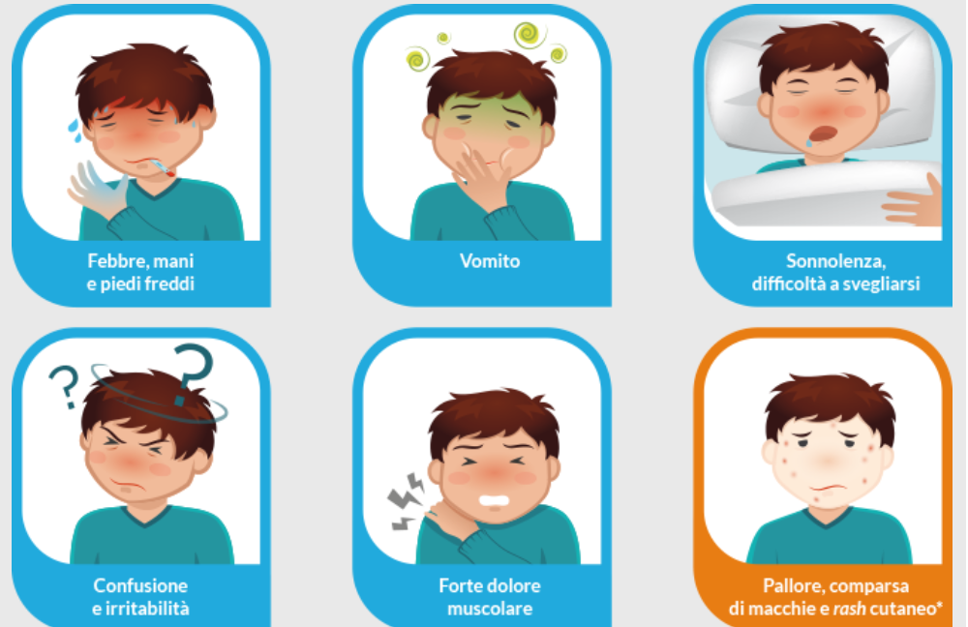
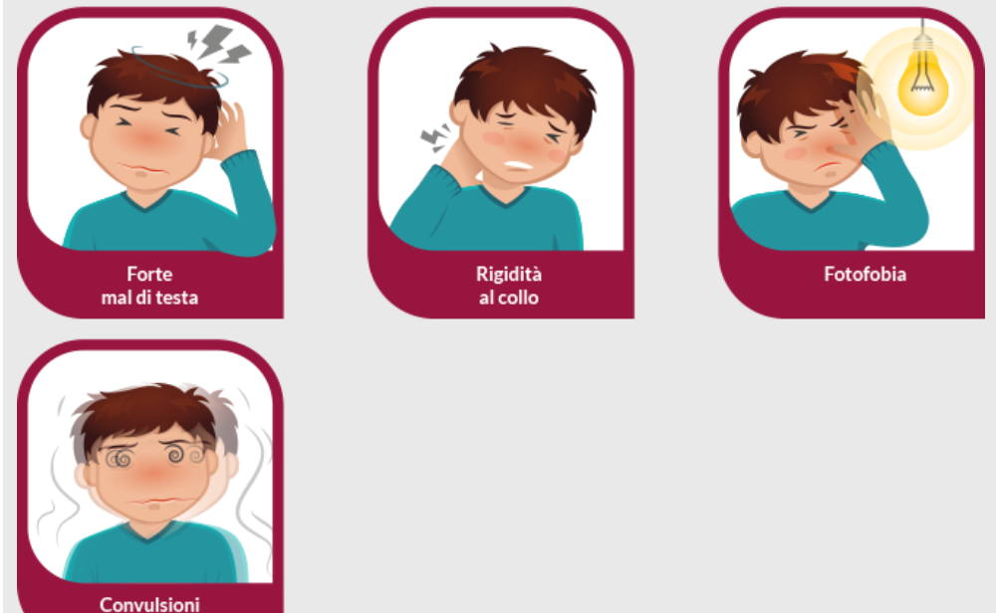
Quali sono i sintomi nell’adolescente?
i sintomi della meningite batterica possono essere scambiati per quelli di altre malattie più o meno gravi e rendono la diagnosi della malattia complessa.
Nel caso delle forme acute fulminanti, i sintomi della meningite possono comparire molto rapidamente (nel giro di alcune ore), mentre in caso di infezioni sub-acute peggiorano progressivamente nel giro di alcuni giorni.
I sintomi principali della meningite sono tre: febbre, mal di testa e rigidità al collo. Quando a questi si associano sonnolenza, torpore o convulsioni, la probabilità di trovarsi davanti a una forma di meningite batterica è molto elevata.
Notes:
In generale, i sintomi della meningite batterica possono essere scambiati per quelli di altre malattie più o meno gravi e rendono la diagnosi della malattia complessa.
Nel caso delle forme acute fulminanti, i sintomi della meningite possono comparire molto rapidamente (nel giro di alcune ore), mentre in caso di infezioni sub-acute peggiorano progressivamente nel giro di alcuni giorni.
I sintomi principali della meningite sono tre: febbre, mal di testa e rigidità al collo. Quando a questi si associano sonnolenza, torpore o convulsioni, la probabilità di trovarsi davanti a una forma di meningite batterica è molto elevata.

Slide 51
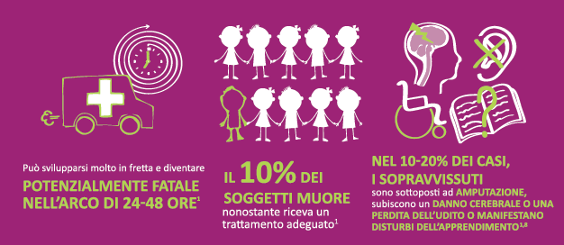
Quali sono le conseguenze?
In Italia la forma più frequente di meningite da meningococco è quella di tipo B, mortale nel 9% dei casi e responsabile di complicanze solitamente gravi.
Notes:
Circa 1 persona su 10 muore a causa della malattia meningococcica e nel 10-20% dei casi la malattia ha decorso fulminante e può portare alla morte in poche ore (24-48 ore dalla comparsa dei sintomi), anche quando si somministra una terapia antibiotica adeguata.
In Italia la forma più frequente di meningite da meningococco è quella di tipo B, mortale nel 9% dei casi e responsabile di complicanze solitamente gravi.

Slide 52
La malattia meningococcica può progredire rapidamente, da segni e sintomi aspecifici alla morte entro 24ore
~16–24 ore^{1,2}
Può progredire da segni e sintomi non specifici alla morte entro 24 ore:
Confusione/delirio
Incoscienza
Convulsioni
Shock settico
Morte
0 ore
~0–8 ore¹
Primi segni e sintomi:
non-specifici e simil-influenzali
  Irritabilità
  Perdita di appetito
  Febbre
  Nausea/vomito
  Mal di gola, congestione nasale
  Dolori generali
  (bambini più grandi/adolescenti)
  Dolore alle gambe
  (neonati/ bambini piccoli)
  Sonnolenza
  Tono muscolare ipotonico
  (bambini <1 anno di età)
24
8 ore
15 ore
12 ore
~9–15 ore¹
Classici segni e sintomi della meningite:
Mani /piedi freddi
Rash emorragico*
Meningismo
Rigidità del collo
Fotofobia
Fontanelle sporgenti
(Bambini <1 anno di età)
*May be present as petechial rash or purpura fulminans.
1. Thompson MJ et al. Lancet. 2006;367:397–403; 2. Brandtzaeg P. In: Frosch M, Martin C, Maiden J, eds. Handbook of Meningococcal Disease: Infection Biology,
Vaccination, Clinical Management. Weinheim, Germany: Wiley-VCH Verlag GmbH & Co. KGaA; 2006:427–79. Figure adapted from references 1 and 2
Notes:
Title
1/Thompson Lancet 2006/ p397/summary and col 1/para 1
Symptoms and time
1/Thompson Lancet 2006/ p399/col 2/
para 3-6; p400/Table 1;
Multisystem failure, septic shock, death
2/Brantzaeg Ch Mening Handbook/p428/bullet #1 (below para 3); p454/para 3; p455/para 2,4; p456/para 1; p457/para2-4; p458/para 1,3; p459/para 3
Haemorrhagic rash and footnote
1/Thompson Lancet 2006/p399/col2/para 5;
2/Brantzaeg Ch Mening Handbook/ p435/para 3; p436/para 4; p461/para 4; p466/para 1;
Slide previously approved in Meningococcal Disease slide deck
(Slide 10, Zinc number: SVGBU/BEX/0005/16c)
Note: slide title has been updated since last approval

Slide 53
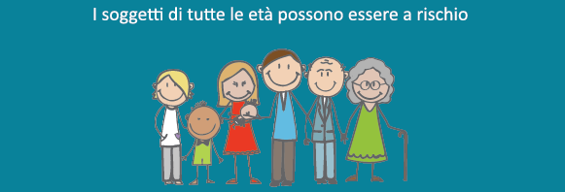
Chi è a rischio?
.. ma sono più a rischio
I bambini piccoli nella fascia di età 0-4 anni e in particolare i bambini nel primo anno di vita da meningococco
I ragazzi nella fascia di età 15-24 anni
Notes:
Sono ad alto rischio in particolare i bambini di età inferiore a 1 anno, le persone con sistema immunitario indebolito, i viaggiatori in Paesi dove la malattia è endemica e le persone che vivono in comunità (militari, studenti residenti in college, ecc.).

Slide 54
Quali sono i gruppi a rischio?
Bambini Piccoli
Immunità naturale nei confronti del meningococco è particolarmente bassa e quindi sono più a rischio di contrarre l’infezione
Adolescenti
Comportamenti e stili di vita che implicano stretto contatto personale
(hanno il più alto tasso di stato di portatore)
Categorie a rischio per condizione patologica
WHO meningococcal meningitis Fact sheet N°141 Updated November 2015

Slide 55
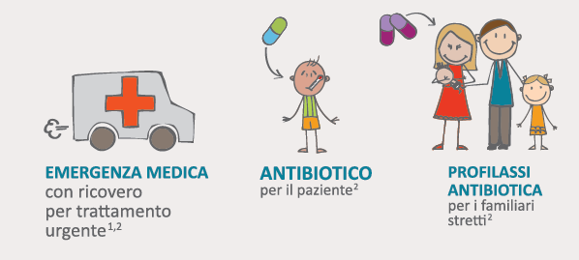
Come si cura?
Notes:
Per le persone che sono state a contatto diretto con un soggetto colpito da meningite da meningococco è necessaria una terapia antibiotica preventiva.

Slide 56
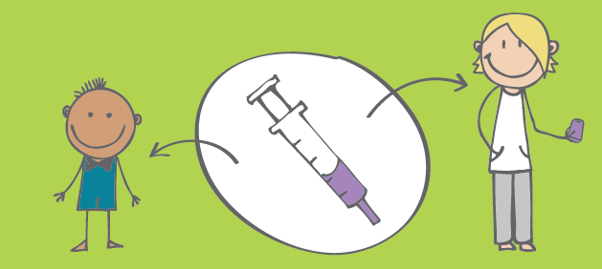
Come si può prevenire?
La vaccinazione rappresenta la maniera più efficace per proteggersi dalla meningite batterica
Notes:
Esistono diversi tipi di meningococco (chiamati sierogruppi), ma solo 5 causano meningite (A, B, C, W 135 e Y). I sierogruppi B e C sono responsabili della maggioranza dei casi in Europa e America e il sierogruppo B è, attualmente, la causa più importante di meningite batterica infantile e di setticemia in Europa.
Finora erano disponibili vaccini diretti contro i sierogruppi A, C, Y e W 135 e solo dalla fine del 2013 in Italia è disponibile il nuovo vaccino in grado di prevenire la meningite da meningococco di tipo B.

Slide 57
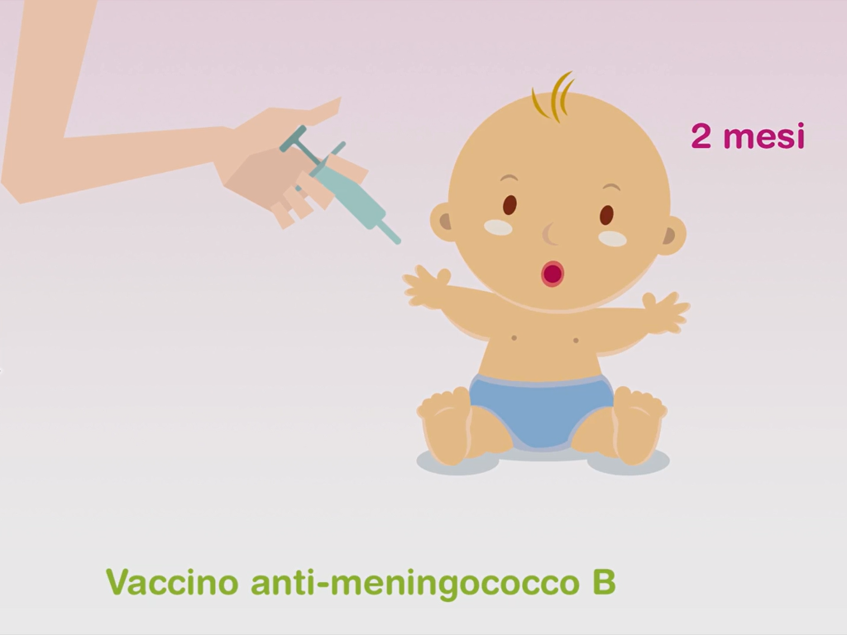
Quali sono i vaccini raccomandati?
Notes:
La scheda vaccinale in vigore prevede:
• la vaccinazione contro il meningococco B nei bambini nel corso del 1° anno di
vita (3 dosi al 3°, 4°, 6° mese di vita e 1 richiamo al 13° mese)
• la vaccinazione anti-meningococco C nei bambini che abbiano compiuto un
anno di età (1 dose al 13°-15° mese)
• la vaccinazione con vaccino coniugato tetravalente nell’adolescenza, sia come
richiamo per chi è già stato vaccinato contro il meningococco C da piccolo sia
per chi non è mai stato vaccinato.

Slide 58
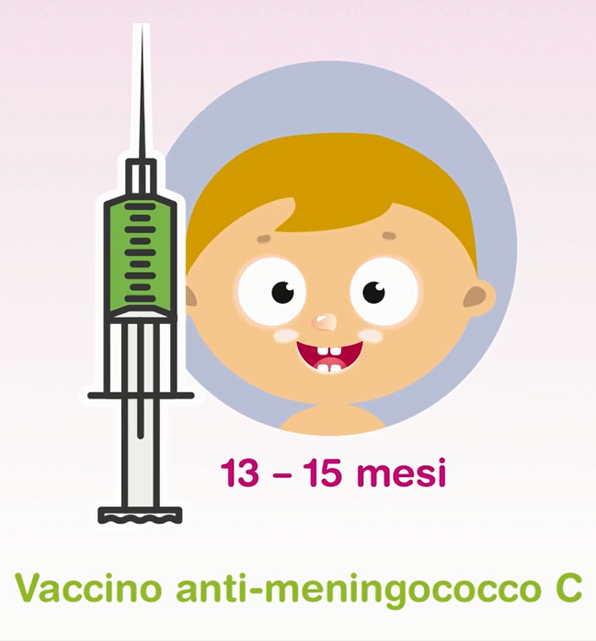
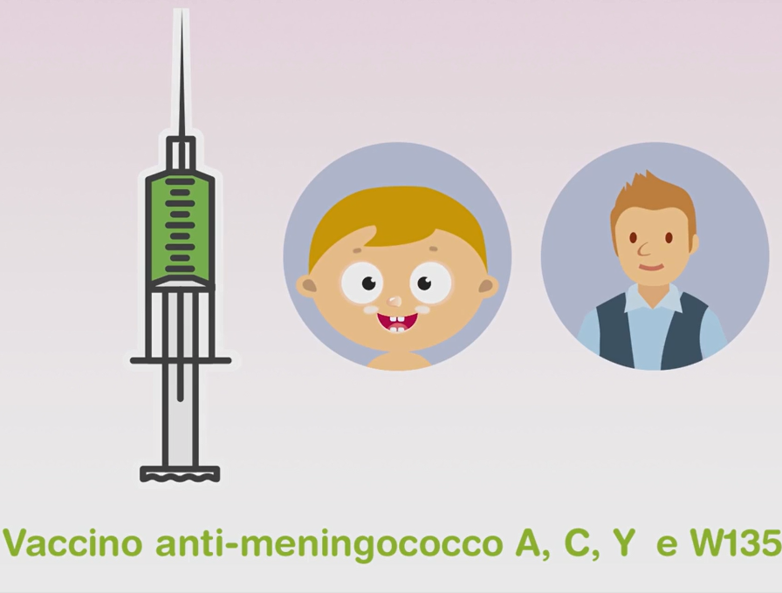
Quali sono i vaccini raccomandati?
Adolescenti
12-18 anni
Notes:
La vaccinazione anti-meningococcica con vaccino tetravalente è raccomandata agli adolescenti, in quanto rientrano tra le categorie a maggiore rischio di contagio, sebbene limitato rispetto ad altre malattie infettive molto più contagiose, come influenza e morbillo. Il nuovo Piano Nazionale Prevenzione Vaccinale raccomanda la vaccinazione nell’adolescenza anche per chi sia stato vaccinato contro il meningococco C da piccolo. Nell’evenienza di soggetti già vaccinati, la dose dirichiamo serve a rafforzare la risposta immunitaria ad una eventuale infezione.

Slide 59
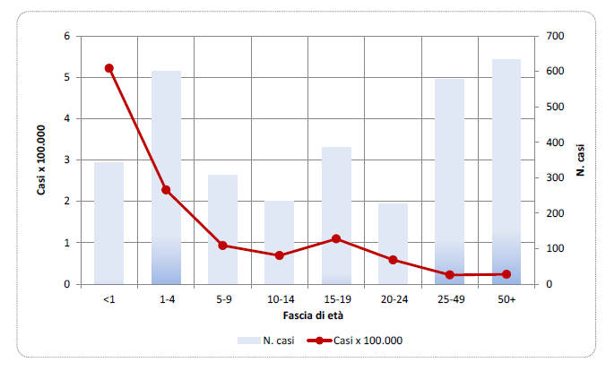
Numero e incidenza dei ricoveri per malattia meningococcica invasiva per fascia d'età – Italia – Fonte : SDO

Slide 60
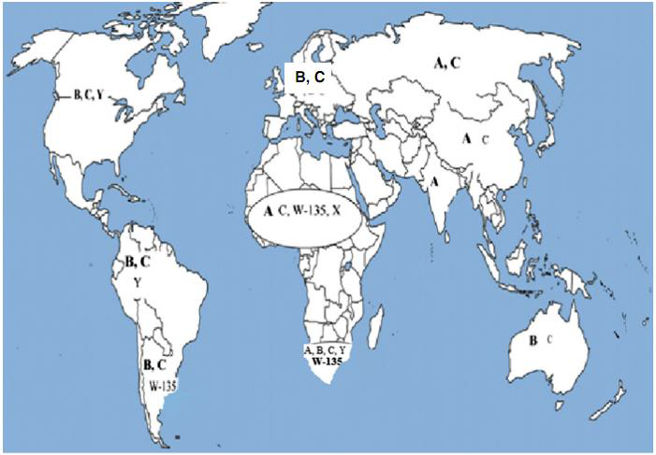
Epidemiologia delle infezioni da meningococco

Slide 61
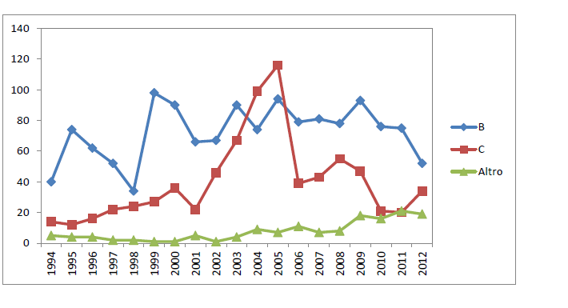
Sierotipi prevalenti in Italia

Slide 62
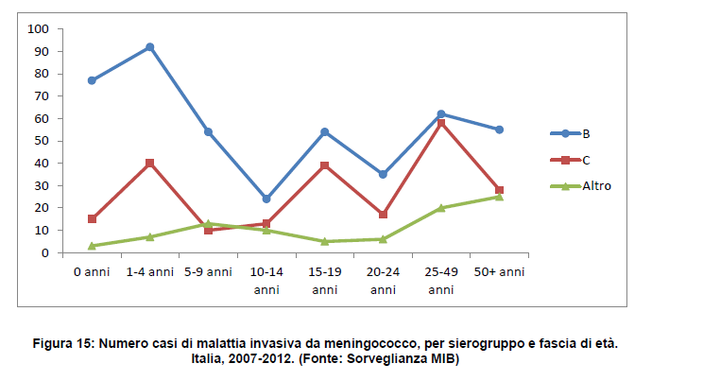
Sierotipi prevalenti in Italia per fascia d'eta'

Slide 63
LA VACCINAZIONE HPV

Slide 64
I Papillomavirus
Sono virus a DNA a doppia elica contenuti in un capside icosaedrico di 55 nm di diametro.
Ne esistono oltre 200 tipi di cui 100 ben caratterizzati.
Sono strettamente specie specifici e più di 80 tipi infettano l’uomo.
Circa 40 tipi infettano le mucose genitali e di essi circa 15 sono definiti a rischio oncogeno.

Slide 65
L’infezione da HPV
E’ la più comune delle infezioni a trasmissione sessuale e la trasmissione può avvenire anche tramite semplice contatto nell’area genitale.
Il 50-80% dei soggetti sessualmente attivi si infetta nel corso della vita con un virus HPV e fino al 50% si infetta con un tipo oncogeno.
La storia naturale dell’infezione è fortemente condizionata dall’equilibrio che si instaura fra ospite ed agente infettante
L’infezione può regredire, persistere o progredire
L’80% circa delle infezioni sono transitorie, asintomatiche e guariscono spontaneamente.
Baseman JG et al. J Clin Virol 2005; 32 Suppl 1; S16−24;
Brown DR et al. J Infect Dis 2005; 191: 182–92;
Bosch FX et al. J Natl Cancer Inst Monogr 2003; 3−13;

Slide 66
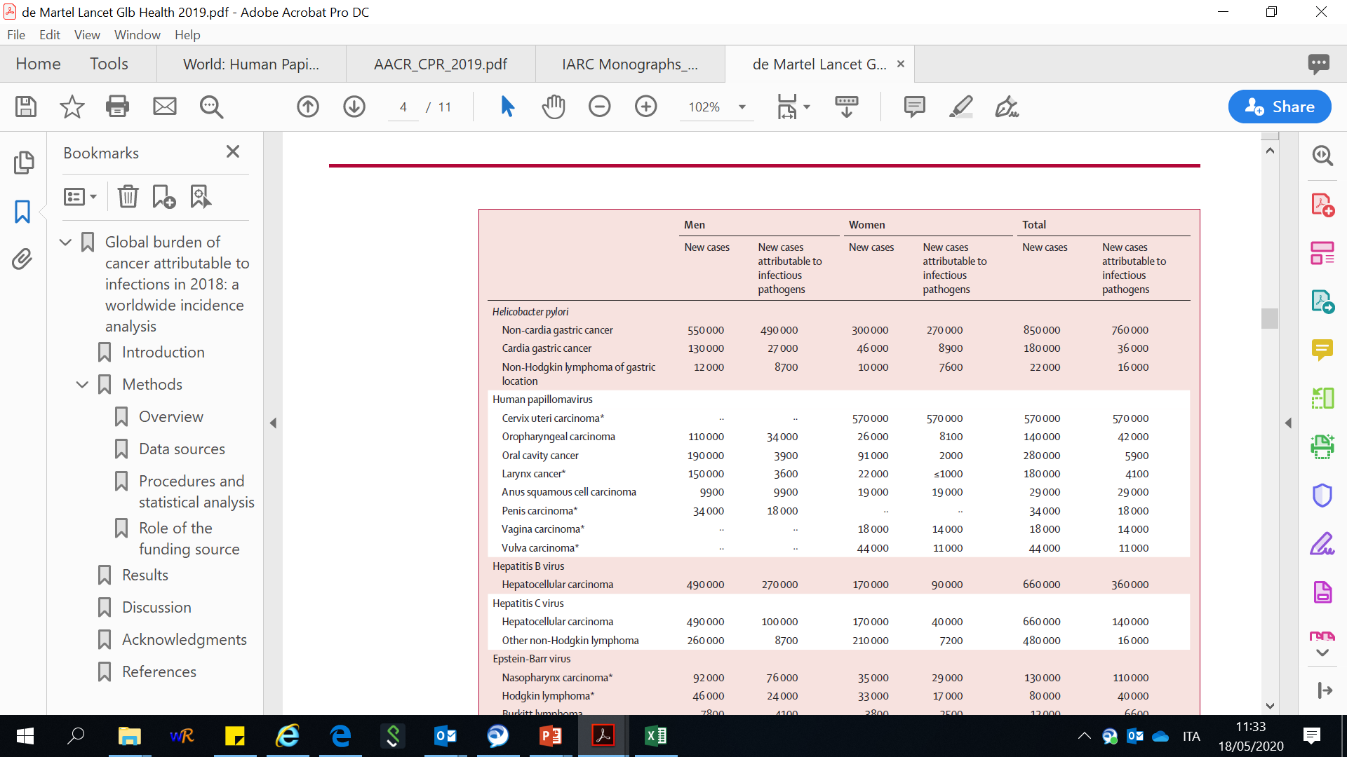
Globalmente 694.000 persone ogni anno sviluppano tumori HPV-correlati
Ogni anno si riscontrano oltre 2 milioni di nuovi casi di cancro causati da agenti patogeni: di questi il 31% sono causati da HPV
Ogni anno 570.000 nuovi casi di tumore della cervice uterina
Nelle ultime decadi c’è stato un aumento dell’incidenza dei tumori anali e head & neck HPV-correlati
UOMINI
DONNE
TOTALE
NUOVI CASI
NUOVI CASI ATTRIBUIBILI A HPV
NUOVI CASI
NUOVI CASI ATTRIBUIBILI A HPV
NUOVI CASI
NUOVI CASI ATTRIBUIBILI A HPV

Slide 67
BURDEN DI PATOLOGIE HPV-CORRELATE IN ITALIA
NUOVI CASI PER ANNO DELLE PATOLOGIE HPV-CORRELATE IN ITALIA
TUMORE DELLA CERVICE (2020)
5° tumore per frequenza in donne < 50 anni (1,3% di tutti i tumori diagnosticati)
Incidenza 7,4 per 100.000
Numero casi 2.365
Maschi
Cancro vagina
156
Femmine
250
Cancro pene
Entrambi i sessi
264
Cancro ano
300
300
Cancro vulva
Cancro orofaringeo
465
124
Cancro orofaringeo
Sopravvivenza a 5 anni:
Cervice 93%*
Pene 74%
Vulva 59%
Ano 56%
Vagina 39%
Orofaringe 39%
2.700
Cancro cervice
11.976
HSIL*
Condilomi genitali
41.930
37.629
Condilomi genitali
112.270
LSIL** e ASCUS***
*HSIL: lesione intraepiteliale squamosa di alto grado
**LSIL: lesione intraepiteliale squamosa di basso grado
***ASCUS: cellule squamose atipiche di significato non determinato
280
Rielaborazione grafica dati da:
Azzari et al. 10 anni di protezione anti-HPV: verso nuove frontiere. Rivista di immunologia e Allergologia Pediatrica vol. 3 2016 (per dati HSIL, Condilomi Genitali, LSIL e ASCUS) con dati AIRTUM , AIOM, I NUMERI DEL CANCRO IN ITALIA 2019 (per dati tumori HPV-correlati).
* Aggiornato con dati de I NUMERI DEL CANCRO IN ITALIA 2020.

Slide 68

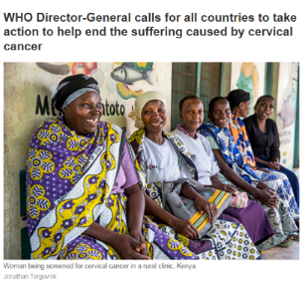
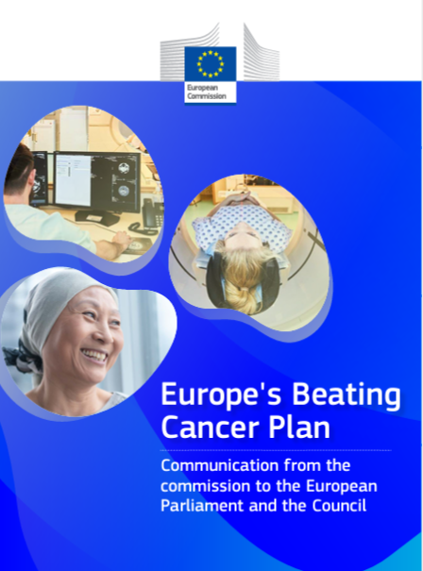
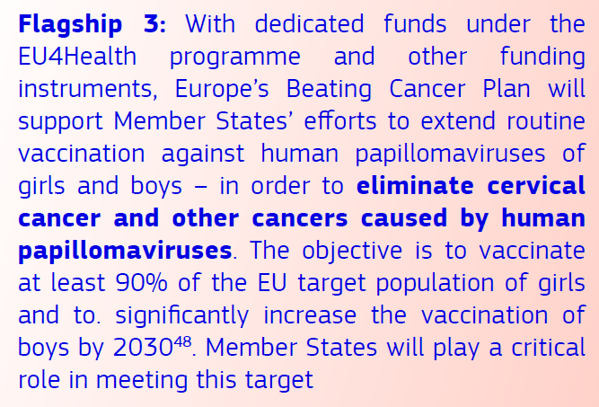
Tumore della cervice e alter malattie HPV-correlate come problema globale di sanità pubblica
WHO POSITION PAPER, MAY 2017
«Tumore della cervice, che comprende l'84% di tutti i tumori correlati all'HPV, dovrebbe rimanere la priorità della vaccinazione contro l'HPV»
2018 CALL TO ACTION alle autorità sanitarie per aderire agli standard internazionali elaborati dall'OMS e sviluppare piani nazionali, regionali e locali per raggiungere l'obiettivo dell'eliminazione del cancro al collo dell'utero come problema di salute pubblica (International Papillomavirus Society, IPVS) ⁵.
WHO CALL TO ACTION 2018 & GLOBAL STRATEGY 2021
per accelerare l'eliminazione del cancro al collo dell'utero
come un problema di salute pubblica
EUROPEAN BEATING CANCER PLAN, 2021
90%
Vaccinate
70%
Screenate
90%
Trattate
1. Human Papillomavirus Vaccines: WHO Position Paper, May 2017. Releve Epidemiologique Hebdomadaire, No 19, 12 Mai 2017. 2. IPVS Statement Moving Towards Elimination Of Cervical Cancer As A Public Health Problem. Papillomavirus Research. Volume 5, June 2018, Pages 87-88. 3. http://www.who.int/reproductivehealth/DG_Call-to-Action.pdf. 4. Https://Www.Who.Int/News-room/Events/Detail/2020/11/17/Default-calendar/Launch-of-the-global-strategy-to-accelerate-the-elimination-of-cervical-cancer. 5. EU, European Beating Cancer Plan, 2021. https://ec.europa.eu/health/sites/default/files/non_communicable_diseases/docs/eu_cancer-plan_en.pdf.

Slide 69
Epidemiologia del cervicocarcinoma in Italia
Dall’ultimo rapporto dell’ ISS :
Incidenza di cancro della cervice : 3500 nuovi casi / anno
Tasso di incidenza grezzo ≈ 10/100,000 donne
Mortalità per tumore della cervice uterina: 1000 morti/anno (stima)
Tasso di mortalità grezzo ≈ 3/100,000 donne
Referenza: AIRT Working Group. Italian Cancer Figures - Report 2006. Incidence, mortality and estimates. Epidemiologia & Prevenzione. January-February 2006 (2).
Notes:
69

Slide 70
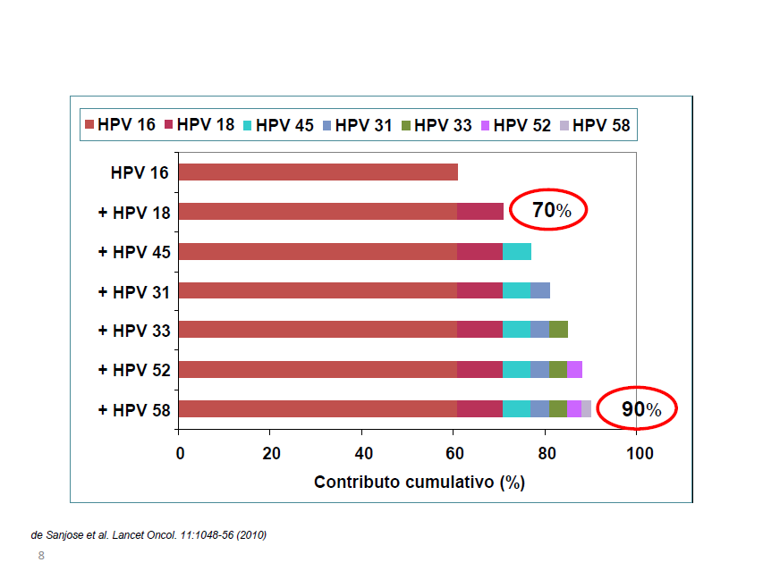

Slide 71
Possibili esiti di un’infezione da HPV
Infezione da HPV
a basso rischio
ad alto rischio
6, 11, altri
16, 18, altri
Condilomi genitali
Infezione cervice
Terapia
CIN I/II
CIN II/III
Regressione
Regressione
Carcinoma
cervice
Notes:
Outcomes of HPV infection
Infection with low-risk HPV types, such as HPV 6 and HPV 11, can lead to the development of anogenital warts. These may regress spontaneously in 3–4 months, stay the same or increase in size and number. These low-risk HPV types do not lead to the development of cervical cancer and rarely to other HPV-related cancers¹. The warts occur in the vagina, on the cervix, or around the anus. In men, they usually develop on the tip or shaft of the penis or around the anus. Treatment options include application of salicylic acid tape, podophyllin or imiquimod, cryotherapy (freezing off) and surgical or laser removal.
Infection with oncogenic HPV types is the first step in a potentially progressive process that starts with formation of abnormal cells. These can progress first to neoplasia (intraepithelial dysplasia) and eventually on to cervical cancer.¹ Regression is possible in the early stages, CIN I/CIN II (cervical intraepithelial neoplasia), but becomes less likely once neoplastic cells have started to form (CIN II/CIN III). The risk of progression is greatest with persistent infections with HPV types 16 and 18.²
Reference:
Clifford G M et al. Brit. J Cancer 2003: 89: 101-105.
Bosch FX et al. J Clin Pathol 2002; 55: 244–65.

Slide 72
IL CARCINOMA DELLA CERVICE E’ UN ESITO RARO DI UN’ INFEZIONE COMUNE
L’infezione persistente con HPV oncogeni è la condizione necessaria per l’evoluzione a carcinoma.
Fumo di sigaretta, uso prolungato di contraccettivi orali, coinfezione da HIV ed elevata parità sono cofattori certi nella carcinogenesi cervicale.
Il DNA dell’HPV è presente nel 99.7% dei carcinomi cervicali.
Per ogni milione di donne infettate con un qualunque tipo di HPV:
100.000 svilupperanno un’anomalia citologica cervicale
8.000 svilupperanno un CIN III (ca in situ)‏
1.600 svilupperanno un carcinoma della cervice

Slide 73
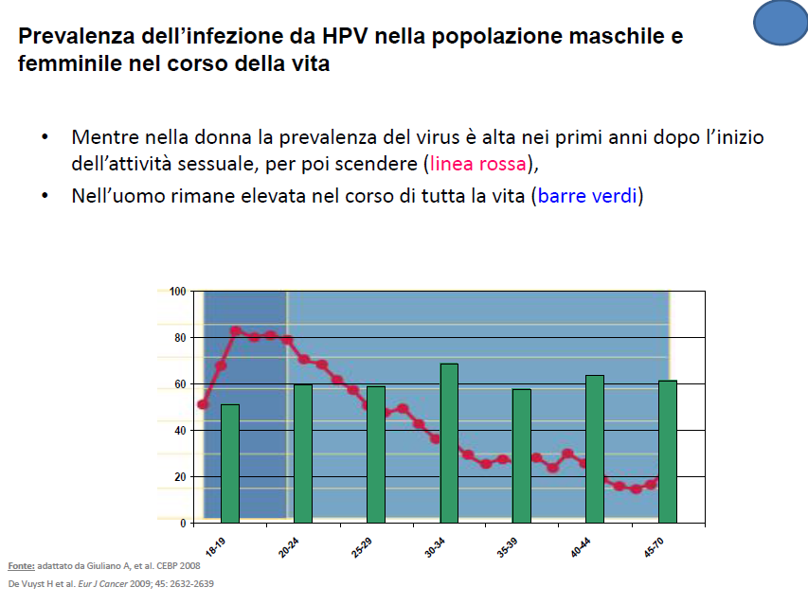

Slide 74
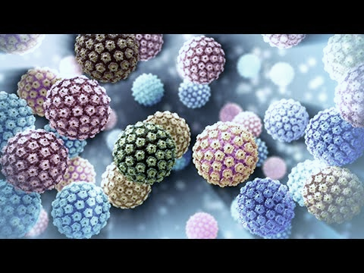
HPV Diseases Control & Elimination
ADOLESCENTI: VACCINAZIONE UNIVERSALE E COPERTURE VACCINALI (CV)
Aumentare e sostenere le CV in adolescenti di entrambi i sessi per un’alta protezione a livello di popolazione come da obiettivi di Sanità pubblica
VACCINO 9-VALENTE (9vHPV)
Sostenere l’implementazione di 9vHPV per offrire la massima protezione coprendo un numero maggiore di tipi di HPV
STRATEGIA MULTI-COORTE
Supportare strategie multi-coorte: M+F 12-15-18, 25enni, donne adulte, donne trattate, popolazioni speciali
PREVENZIONE PRIMARIA, PREVENZIONE SECONDARIA E TRATTAMENTO
Supportare l’integrazione dei programmi di prevenzione e di trattamento

Slide 75
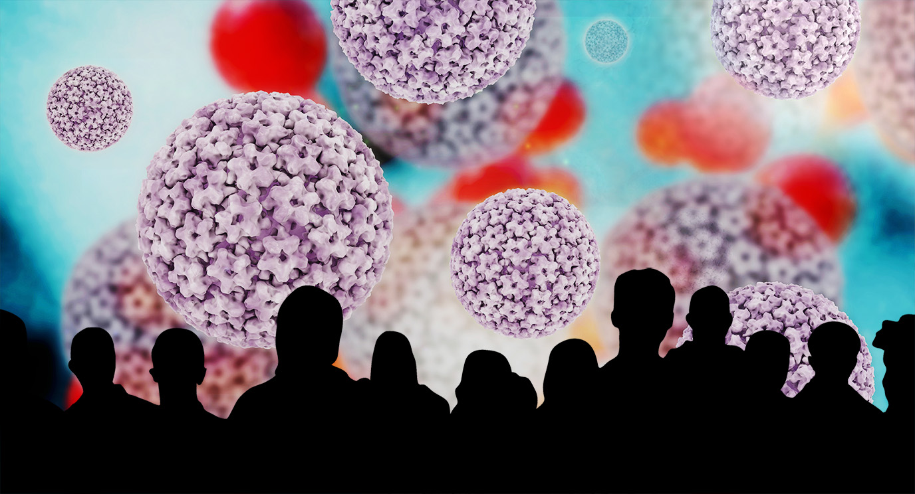
L’eliminazione è possibile attraverso la vaccinazione di tutte le popolazioni suscettibili, non solo degli adolescenti, ma anche delle donne adulte, implementando programmi di catch-up e di recupero
L’impatto dei vaccini a livello di popolazione dipende dalla riduzione della trasmissione.
L’eliminazione del tumore della cervice uterina con la vaccinazione richiede l’herd immunity (herd protection).
Notes:
HPV Essentials – Medical Narrative GBL-VAC-0982.

Slide 76
Il vaccino anti-HPV 9-valente
Tipi inclusi nel vaccino 4vHPV
AAHS*
500μg
6
30μg
11
40μg
16
60μg
18
40μg
31
20μg
33
20μg
45
20μg
52
20μg
58
20μg
9vHPV
* AAHS =Amorphous aluminum hydroxyphosphate sulfate, alluminio idrossifosfato solfato amorfo
E’ disponibile per l’immunizzazione attiva degli individui a partire dai 9 anni di età contro lesioni precancerose e tumori che colpiscono il collo dell'utero, la vulva, la vagina e l'ano, e condilomi genitali (Condyloma acuminata) causati dai sottotipi di HPV contenuti nella sua formulazione.
  Queste patologie sono per la maggior parte attribuibili ai 9 tipi di HPV inclusi nel vaccino (6, 11, 16, 18, 31, 33, 45, 52 e 58)
^Data Approvazione EMA: 23/07/2015.
^DETERMINA n. 251/2017 del 16 febbraio 2017 - Classificazione del medicinale per uso umano Gardasil 9 .
Gardasil 9 – RCP ultimo approvato.

Slide 77
Long-Term Data, HPV Vaccines
Vaccino quadrivalente autorizzato nel 2006 e approvato in 135 Paesi
Vaccino 9-valente autorizzato nel 2014 e ad oggi approvato in 83 Paesi
Long-term effectiveness per 4vHPV:
10 anni in ragazzi* e ragazze* di età 9–15 anni
14 anni in donne di età 16–26 anni*
10 anni in uomini di età 16–26 anni*
10 anni in donne di età 24–45 anni*
10 anni in ragazze di età 9–13 anni# vs donne di età 16–26 anni*
Long-term effectiveness per 9vHPV:
8 anni in donne di età 16–26 anni*
11 anni in ragazzi* e ragazze* di età 9–15 anni
3 anni in ragazzi^ e ragazze# di età vs donne di età 16–26 anni*
Numero di dosi:
* 3 dosi
^ 2 doi
# 2 dosi e 3 dosi

Slide 78
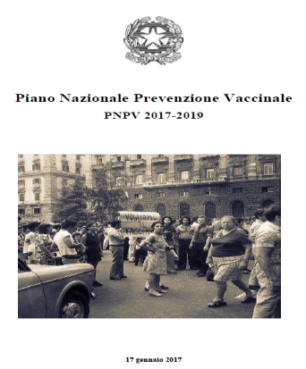
VACCINO ANTI-HPV 9-VALENTE E PNPV
L’OBIETTIVO DI SANITÀ PUBBLICA PER LA VACCINAZIONE ANTI-HPV E’ QUELLO DI «OFFRIRE AGLI ADOLESCENTI DI ENTRAMBI I SESSI LA MASSIMA PROTEZIONE DA TUTTE LE PATOLOGIE HPV-CORRELATE DIRETTAMENTE PREVENIBILI CON LA VACCINAZIONE», così come espresso nel Piano Nazionale di Prevenzione Vaccinale 2017-2019.
Piano Nazionale Prevenzione Vaccinale PNPV 2017-2019 disponibile al link http://www.salute.gov.it/imgs/C_17_pubblicazioni_2571_allegato.pdf.

Slide 79
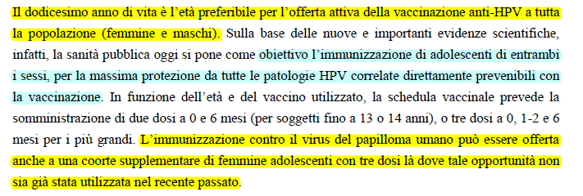
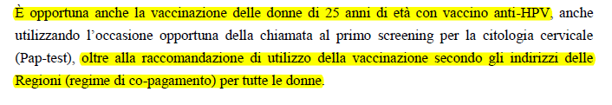

Piano Nazionale di Prevenzione Vaccinale 2017-2019: raccomandazioni per la vaccinazione anti-HPV
L’ADOLESCENZA (11-18 ANNI)
LE DONNE IN ETÀ FERTILE
CATEGORIE A RISCHIO

Slide 80
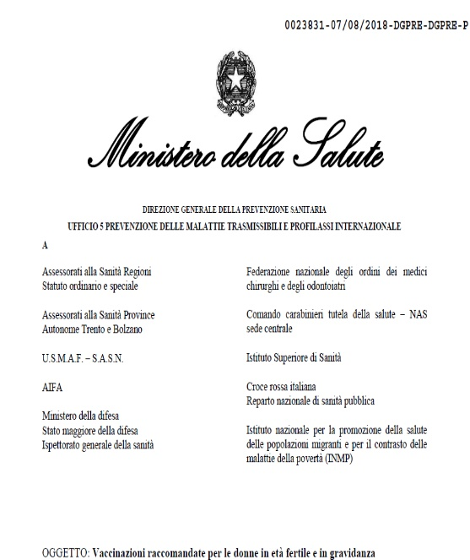
Vaccinazione anti-HPV
Donne in età fertile
«Vaccinazioni in età fertile
Alcune malattie possono incidere negativamente sulla fertilità o avere conseguenze sull’esito di una gravidanza. Di conseguenza, per le donne in età fertile sono indicate, se non già immuni, le vaccinazioni contro morbillo, parotite, rosolia, varicella e papilloma virus (HPV). Di grande importanza è anche il richiamo decennale della vaccinazione contro difterite, tetano e pertosse.»
«Vaccinazione anti-HPV
Secondo il PNPV 2017-2019, il dodicesimo anno di vita (dal compimento dell’11° compleanno al compimento del 12°) rappresenta l’età raccomandata per l’offerta attiva e gratuita della vaccinazione anti-HPV. Cionondimeno, benefici possono derivare anche dalla somministrazione del vaccino in età superiore, specialmente se prima del debutto sessuale. È opportuno consigliare la vaccinazione anti-HPV, alle donne in età fertile non vaccinate in precedenza, utilizzando, ad esempio, l’occasione dell’invito al primo screening per la citologia cervicale (Pap-test o HPV test). Si rimanda alle strategie vaccinali attuate dalle singole Regioni (gratuità o regime di co-pagamento) per tutte le fasce d’età superiori ai 12 anni.»
NOTA del Ministero della Salute n. 34074. Disponibile su: http://www.trovanorme.salute.gov.it/norme/renderNormsanPdf?anno=2018&codLeg=66751&parte=1%20&serie=null

Slide 81
Coperture vaccinali per HPV al 31.12.2021
Femmine
1^ dose e ciclo completo
32,22

Slide 82
Coperture vaccinali per HPV al 31.12.2021
Maschi
1^ dose e ciclo completo
26,75

Slide 83
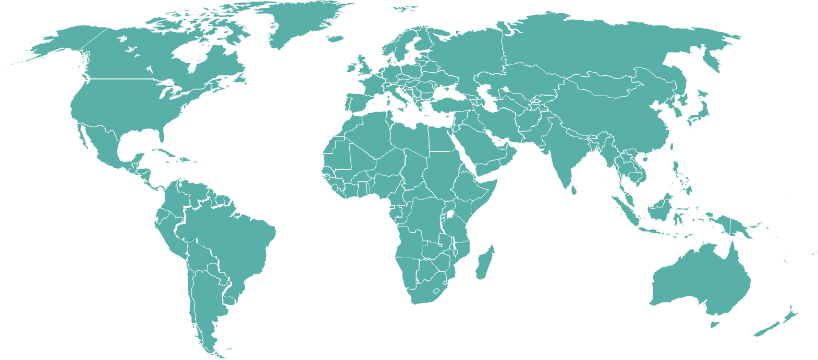




Cancro della cervice – Real World Evidence
Svezia, US, Danimarca, Finlandia
Rischio diminuito del
Tassi di incidenza diminuiti del
88%
86%
nelle vaccinate prima dell'età di 17 anni ¹
nelle vaccinate prima dell'età di 17 anni ²
Tassi di incidenza diminuiti del
Efficacia del vaccino
12,7%
100%
all'anno in donne 15-20 anni ^{3 ^}
nelle vaccinate a 14-19 anni di età ⁴
^ Riferito al Carcinoma a cellule squamose (SCC).

Slide 84

Le lesioni precancerose di alto grado: progressione, trattamento e recidive
Le lesioni CIN 2/3 tendono a persistere e a progredire ed
il rischio di progressione dipende dalla severità e dalla grandezza della lesione ¹⁻³.
Il tasso di progressione a CIN3+ aumenta con il tempo dalla diagnosi di CIN2 ²:
5% a 3 mesi
14% a 12 mesi
18% a 24 mesi
24% a 36 mesi

Slide 85


Limitazioni dei Vaccini per HPV
La vaccinazione per HPV è solo profilattica e non può fornire benefici terapeutici per un'infezione o malattia esistente
La vaccinazione per HPV non può prevenire malattie dovute a tipi di HPV diversi da quelli inclusi nel vaccino o contro malattie dovute ad altre cause
CDC Pink Book. Epidemiology and Prevention of Vaccine-Preventable Diseases. Updated October 2020.

Slide 86
Vaccinazione anti HPV
Dal 2008 vaccinazione delle femmine nel 12° anno di vita (strategia nazionale ) e nel 16° anno di vita (strategia Regione Piemonte )
Nel 2012 saldamento delle coorti
Dal 2017 vaccinazione anche dei maschi nel 12° anno di vita

Slide 87

LLGG-197-GISCi_et_al-vaccino-HPV-20luglio_Racc1.pdf (iss.it)

Slide 88

Prevalenza di HPV nelle donne adulte
La prevalenza di HPV mostra un secondo picco nelle donne in età adulta in quasi tutte le aree geografiche.
Le donne adulte sono sempre a rischio di acquisizione di nuove infezioni da HPV e, ancora di più, a rischio di infezioni persistenti
National Health and Nutrition Examination Survey 2007–2010.
Shi et al. BMC Research Notes 2014, 7:544.
Notes:
HPV Essentials – Medical Narrative GBL-VAC-0982.

Slide 89
MORBILLO-PAROTITE-ROSOLIA-VARICELLA

Slide 90

MORBILLO - CARATTERISTICHE
Causato da virus – Morbilivirus,
della famiglia Paramyxoviridae
Trasmesso per via respiratoria
Altamente contagioso
Tasso secondario d’attacco >90%
Colpisce prevalentemente i bambini
Rischio di complicazioni e morte più alto
nei bambini piccoli e negli adulti
CDC Epidemiology and prevention of vaccine preventable diseases. 2012

Slide 91


MORBILLO - DECORSO CLINICO
Periodo d’incubazione: 10–12 giorni
Fase prodromica – 2-4 giorni: febbre,
congiuntivite, rinite, tosse, macchie di Koplik
Rash: in media 14 giorni post-esposizione
Macchie di Koplik
Guarigione: casi non complicati
Complicazioni: le più frequenti sono
diarrea, otite media e polmonite
Rash
CDC Epidemiology and prevention of vaccine preventable diseases. 2012

Slide 92
Complicanze del Morbillo
Circa il 30% dei casi di morbillo può sviluppare una o più complicanze, con una maggiore frequenza nei bambini con meno di 5 anni o nei soggetti con più di 20 anni.
Diarrea : 8% dei casi
Otite media : 7 - 10% dei casi
Polmonite e broncopolmonite : 5 – 7%
Encefalite acuta : 1 / 1000 casi di morbillo (di cui 60% guarisce , 15% muore , il 25% guarisce con danni cerebrali residui quali : sordità , paraplegia , ritardo mentale convulsioni )
PESS : 1 / 100.000
Cheratocongiuntivite (rara)
Trombocitopenia : 1 / 3000 casi

Slide 93
ROSOLIA - CARATTERISTICHE
Causata da virus
Rubivirus, della famiglia Togaviridae
Trasmissione per via respiratoria
Moderatamente contagioso
L’infezione contratta durante la gravidanza può causare aborto spontaneo, morte intrauterina del feto, parto pre-termine e, nel bambino, sindrome da rosolia congenita
(sordità, malattie congenite del cuore, microcefalia, catarratta, danni epatici e spenici, ritardo mentale)
CDC Epidemiology and prevention of vaccine-preventable diseases 2012

Slide 94
Manifestazioni cliniche della rosolia congenita
Sordità
Cataratta
Malformazioni cardiache
Microcefalia
Ritardo mentale
Alterazioni ossee
Danni al fegato e alla milza

Slide 95
ROSOLIA - DECORSO CLINICO
Periodo d’incubazione: 12–23 giorni
(fino al 50% dei casi subclinici)
Fase prodromica:
febbricola, linfoadenopatia, malessere
e sintomi delle alte vie respiratorie
Rash: 14–17 giorni post-esposizione
Guarigione o complicazioni
(complicazioni più comuni negli adulti)
Atralgia e artriti transitorie nelle donne (fino al 70%)
Sindrome da rosolia congenita se infezione
nel primo trimestre di gestazione (fino all’85%)
CDC Epidemiology and prevention of vaccine-preventable diseases 2012

Slide 96



PAROTITE - CARATTERISTICHE
Causata da virus Rubulavirus,
della famiglia Paramyxoviridae
Trasmissione per contatto diretto o per via respiratoria
Contagiosità simile a rosolia ma inferiore a morbillo e varicella
Principalmente nei bambini di 5–9 anni
Adolescenti e adulti possono essere colpiti
CDC Epidemiology and prevention of vaccine-preventable diseases 2012; Galazka 1999 - WHO

Slide 97
PAROTITE – DECORSO CLINICO
Periodo d’incubazione: 16–18 giorni
Sintomi prodromici non specifici:
febbricola, mialgia, anoressia, mal di testa, malessere
1-2 giorni
Rigonfiamento delle ghiandole parotidi
Guarigione: dopo 7-10 giorni a meno di
complicazioni (orchite)
CDC Epidemiology and prevention of vaccine-preventable diseases 2012

Slide 98
VARICELLA - CARATTERISTICHE
Causata da Varicella Zoster Virus (VZV),
un membro della herpes family
Altamente contagiosa: <morbillo, >parotite/rosolia
Trasmissione per 3 vie: contatto diretto,
respiratoria, transplacentare
VZV responsabile di 2 differenti patologie:
Varicella a seguito dell’infezione primaria
Herpes zoster a seguito di riattivazione del virus
CDC Epidemiology and prevention of vaccine-preventable diseases 2012

Slide 99

VARICELLA – DECORSO CLINICO
Periodo d’incubazione: 14–16 giorni
Periodo d’incubazione
0
Fase prodromica (adulti):
1−2 giorni, febbre, malessere
4–6
Rash: 200−500 lesioni in 2–4 fioriture
14
Guarigione delle lesioni:
formazione delle croste
Infezione della congiuntiva e/o del tratto respiratorio sup
Replicazione virale nei lonfonodi
Viremia primaria
Replicazione virale in milza, fegato e altri organi
Viremia secondarira
Infezione della cute e comparsa del rash vescicolare
Guarigione/complicazioni:
sovrainfezioni batteriche, polmoniti,
bronchiti, disordini neurologici,
otite media
CDC Epidemiology and prevention of vaccine-preventable diseases 2012- Adapted with permission from Grose. Pediatrics 1981; 68: 735–7

Slide 100
COMPLICAZIONI DELLA VARICELLA
IN GRAVIDANZA E NEL NEONATO
2% di rischio quando l’infezione della mamma avviene nelle prime 20 settimane di gestazione
Potenziali complicazioni
Può verificarsi se l’infezione della mamma avviene verso la fine della gravidanza (rash 5 giorni prima e 2 giorni dopo parto)
Tasso di mortalità fino al 30%
Sindrome da varicella congenita
Varicella neonatale
CDC Epidemiology and prevention of vaccine-preventable diseases 2012

Slide 101
Epidemiologia varicella
Circa il 90% dei soggetti contrae l’infezione entro i 15 anni nei Paesi temperati
2003-2015: incidenza media di 129,4 casi per 100.000
2001-2014: tasso medio annuale di ospedalizzazione di 3 casi per 100.000
70% delle ospedalizzazioni nei bambini <14 anni
42,9 casi ospedalizzati per 100.000 nei bambini <1 anno, 26,6 nei bambini di 1–4 anni e 6,8 nei bambini di 5–14 anni
Complicazioni nel 2-6% dei casi
De Donno et al. & The Study Group on seroepidemiology (2016): Has VZV epidemiology changed in Italy? Results of a seroprevalence study, Human Vaccines & Immunotherapeutics, Dec 2016.
Notes:
- The average annual number of cases in Italy, in the period 2003–2015, was equal to 72,854 cases (range: 34,955–123,264)
In the period 2001–2014, 24,192 hospitalizations for varicella were observed. The mean annual number of hospitalizations in Italy was 1,728 (range: 1,126–2,397)
L’herpes zoster non rientra tra le malattie sottoposte a notifica obbligatoria. Sono stati stimati circa 300.000 episodi annuali. Il 95% di questi rappresentano il primo episodio di infezione e il 5% sono casi recidivi. IL rischio di herpes zoster aumenta con l’età. Il 15% delle persone con 80 anni di età ha avuto esperienza di almeno un episodio di zoster.

Slide 102
MPR e MPRV: devono essere mantenute coperture elevate
...al fine di garantire benefici in termini di immunità di gregge a tutti i membri della società
Morbillo¹
Copertura ≥90% per ridurre la mortalità
Copertura ≥95% con entrambe le dosi per ottenere l’eliminazione della patologia
Morbillo⁵
L’eliminazione è possibile solo incrementando la copertura in Europa al 95%con due dosi di vaccino contenente il virus del morbillo
Parotite²
Le risorse devono essere sufficienti in modo da garantire una copertura prolungata ≥80%
Parotite⁶
È necessaria una copertura vaccinale dell’86-93% per ottenere l’immunità di gregge e l’eliminazione della patologia
Rosolia³
Copertura >85–90% per ottenere l’eliminazione della patologia
Le risorse devono essere sufficienti in modo da garantire una copertura prolungata ≥80%
Rosolia⁵
L’eliminazione è possibile solo incrementando la copertura a >80% con almeno una dose di vaccino contenente il virus della rosolia
Varicella⁴
Le risorse devono essere sufficienti in modo da garantire una copertura prolungata ≥80%
Una dose per ridurre la mortalità/morbilità
Due dosi per ridurre i focolai
Varicella⁷
È necessaria una copertura elevata (>80% con due dosi di vaccino contenente il virus della varicella) per ottenere il pieno controllo della patologia
OMS
ECDC
1. Organizzazione Mondiale della Sanità (OMS). Wkly Epidemiol Rec 2009;84:349–360; 2. Organizzazione Mondiale della Sanità (OMS). Wkly Epidemiol Rec 2007;82:49-60; 3. Organizzazione Mondiale della Sanità (OMS). Wkly Epidemiol Rec 2011;86:301-316; 4. Organizzazione Mondiale della Sanità (OMS). Wkly Epidemiol Rec 2014;89:265-288; 5. Centro europeo per la prevenzione e il controllo delle malattie (ECDC), 2014. Measles and rubella elimination: communicating the importance of vaccination. http://ecdc.europa.eu/en/publications/Publications/Measles-rubella-elimination-communicating-importance-vaccination.pdf (ultimo accesso: maggio 2017); 6. Pedro Plans-Rubió (2012) Evaluation of the establishment of herd immunity in the population by means of serological surveys and vaccination coverage, Human Vaccines & Immunotherapeutics, 8:2, 184-188, DOI: 10.4161/hv.18444 http://dx.doi.org/10.4161/hv.18444 (ultimo accesso: maggio 2017); 7. Centro europeo per la prevenzione e il controllo delle malattie (ECDC), 2015. ECDC guidance: varicella vaccination in the European Union. http://ecdc.europa.eu/en/publications/Publications/Varicella-Guidance-2015.pdf (ultimo accesso: maggio 2017)

Slide 103


La Situazione in Italia
26/09/2019
Dal 1 gennaio al 31 agosto 2019 sono stati segnalati in Italia 1.571 casi di morbillo, di cui 151 nel mese di luglio e 77 in agosto.
Tutte le Regioni/P.A., hanno segnalato casi di morbillo nel periodo considerato ma oltre il 50% dei casi si è verificato in due Regioni (Lazio e Lombardia). Il Lazio ha riportato l’incidenza più elevata. L’incidenza nazionale è stata 39 casi per milione di abitanti.
L’età mediana dei casi è 30 anni. Sono stati segnalati 161 casi in bambini sotto i 5 anni di età, di cui 61 avevano meno di 1 anno.
L’87% dei casi era non vaccinato al momento del contagio.
Il 31% dei casi segnalati ha sviluppato almeno una complicanza.
Sono stati segnalati 90 casi tra operatori sanitari e 42 casi tra operatori scolastici.
Epicentro Bollettino

Slide 104


OMS Europe 2019

Slide 105



Le raccomandazioni per la vaccinazione anti-morbillo, parotite, rosolia, varicella
Secondo anno di vita
Adolescenza 11-18 anni
PNPV 2017-2019; http://www.salute.gov.it/imgs/C_17_pubblicazioni_2571_allegato.pdf (ultimo accesso: marzo 2018)
105

Slide 106
Il vaccino anti MPRV
Il calendario vaccinale prevede due dosi di vaccino MPR:
la prima dose tra i 12 e i 15 mesi di età;
la seconda dose a 5-6 anni di età.
Si può vaccinare a qualunque età
In situazioni rapida, la seconda dose può essere somministrata dopo un intervallo minimo di 28 giorni dalla prima dose. Possono essere vaccinati anche i bambini dai 6 ai 12 mesi che sono venuti in contatto con un caso di morbillo o in corso di epidemia, ma in questo caso la dose non viene conteggiata e la prima dose valida dovrà essere somministrata dopo l'età di 12 mesi.

Slide 107
^{Un po’ di storia}
Il vaccino antimorbillo è disponibile in Italia dal 1976 ed è raccomandato dal Ministero della salute dal 1979.
Fino a tutti gli anni '80 sono stati utilizzati vaccini antimorbillo non combinati, mentre dai primi anni '90 sono disponibili vaccini combinati anti morbillo-rosolia-parotite.
Per quanto riguarda il calendario di vaccinazione, fino al 1998 era raccomandata la somministrazione di una dose all'età di 15 mesi.
Nel 1999, con l'emanazione del nuovo calendario per le vaccinazioni in età evolutiva, è stata indicata la possibilità di anticipare la somministrazione della prima dose a 12 mesi, insieme alla terza dose dei vaccini previsti nel primo anno di vita.
Contemporaneamente, il Ministero della Salute ha raccomandato la vaccinazione dei bambini più grandi ancora suscettibili, e l'introduzione di una seconda dose all'età di 5-6 anni o a 11-12 anni, limitatamente alle Regioni in cui la copertura vaccinale entro i 2 anni ha raggiunto l'80%.
PIANO NAZIONALE PER L'ELIMINAZIONEDEL MORBILLO E DELLA ROSOLIA CONGENITA 2003-2007

